Slide 1
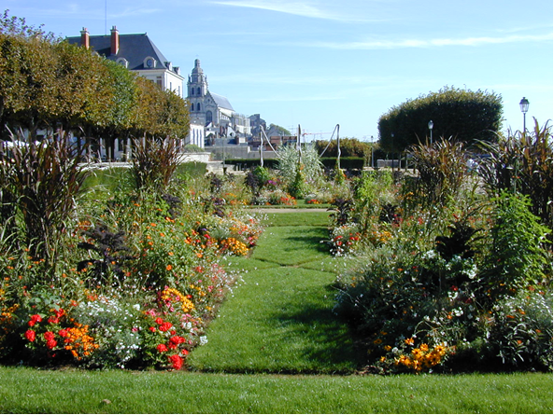
Le fleurissement: Savoir concevoir et entretenir des massifs de fleurs

Slide 2
SOMMAIRE
- Rappels historiques, le fleurissement actuel et son évolution
- Fleurir sa ville: stratégie et plan de fleurissement
- Le style et le thème
Les principes de compositions
La couleur dans le fleurissement
La connaissance des plantes
La plantation
L’entretien
Le fleurissement hors sol
Le label Villes et Villages Fleuris
Conclusion culinaire

Slide 3
LES DIX REGLES DU FLEURISSEMENT
LA STRATEGIE : La gestion différenciée, situer géographiquement, évaluer dans la ville la position hiérarchique de l’espace, environnement bâtit, besoins du public, le parcours fleuri.
LE PLAN DE FLEURISSEMENT : La scène, échelle, proportion, perception des ambiances et des émotions, situation dans un jardin, surface et modelé.
LES CONTRAINTES FINANCIERES : investissement, fonctionnement, besoin en main d’œuvre, arrosage.
LES CONDITIONS CLIMATIQUES : Exposition, vent, arrosage automatique, protection au froid, soleil ou ombre.
LE STYLE : Mosaïculture, Traditionnel, Taches fleuries, Le tapis.
LE THEME : fil conducteur, unité, ambiance, couleur, évènement, l’histoire…
.

Slide 4
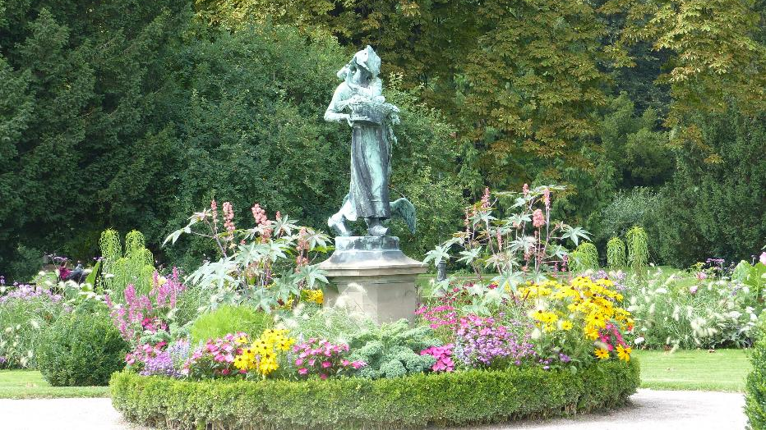
LES DIX REGLES DU FLEURISSEMENT
LA COULEUR : Monochromie, contraste, harmonie et camaïeux.
LE VOLUME ET LE FEUILLAGE : plante structurante, trame, couvre sol, graphisme, texture
LA PLANTE.
CALCULS : surface, quantitatif, prix.
..\fleurirdemain.mp4

Slide 5
INTRODUCTION
Une commune fleurie est une ville accueillante ou il fait bon vivre.
Le fleurissement améliore le cadre de vie et a un rôle économique, social et environnemental. Il est
Apprécié des touriste.
Il doit être soutenu par une volonté politique et mis en œuvre par des compétences techniques dans une démarche de développement durable.
Notes:
Une commune fleurie, c’est une commune accueillante dans laquelle il fait bon vivre.
Sur le plan économique, le fleurissement et l’aménagement urbain : valorisent l’image de la commune, sont ressentis par tous les publics (résidents, touristes, professionnels…), jouent un rôle direct dans le maintien et l’augmentation des populations, favorisent les commerces et les services et bénéficient aux entreprises et à leur image.
Le fleurissement est lié à une volonté politique (vie de la cité) qui attribue les moyens pour son accomplissement, mais c’est surtout un art que l’on doit développer. L’art d’ornementer l’espace urbain et notamment les jardins, de couleurs, de reliefs, d’odeurs et de sensations, apportés par les fleurs et leur disposition.
Il est sans cesse en ébullition avec de nouvelles espèces de plantes, des nouvelles techniques et de nouvelles approches. Mieux que l’écrivain qui ne dispose que de 26 lettres, mieux que le musicien qui ne joue que 8 notes, l’artiste jardinier peut à l’infini composer de nouveaux tableaux avec l’humilité de l’éphémère.

Slide 6
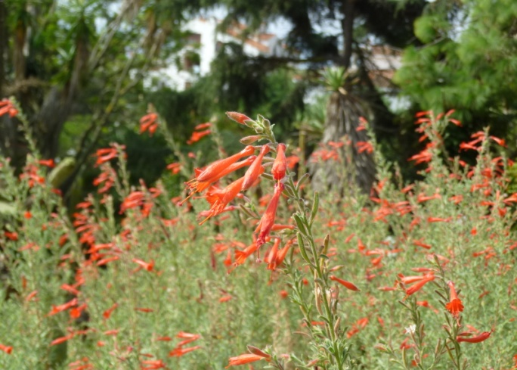
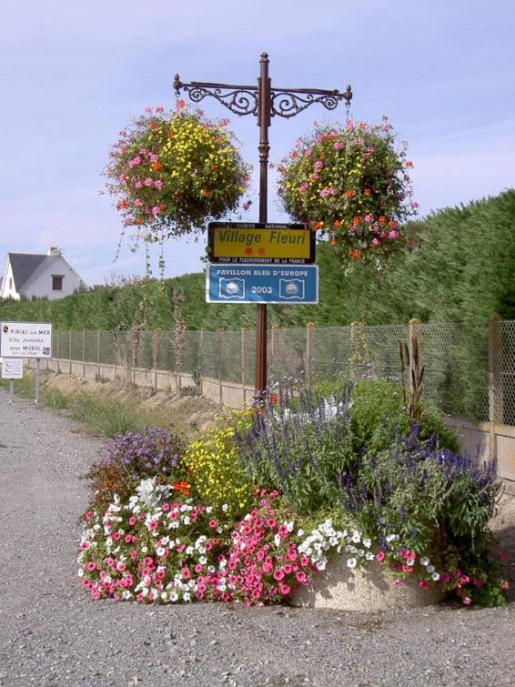
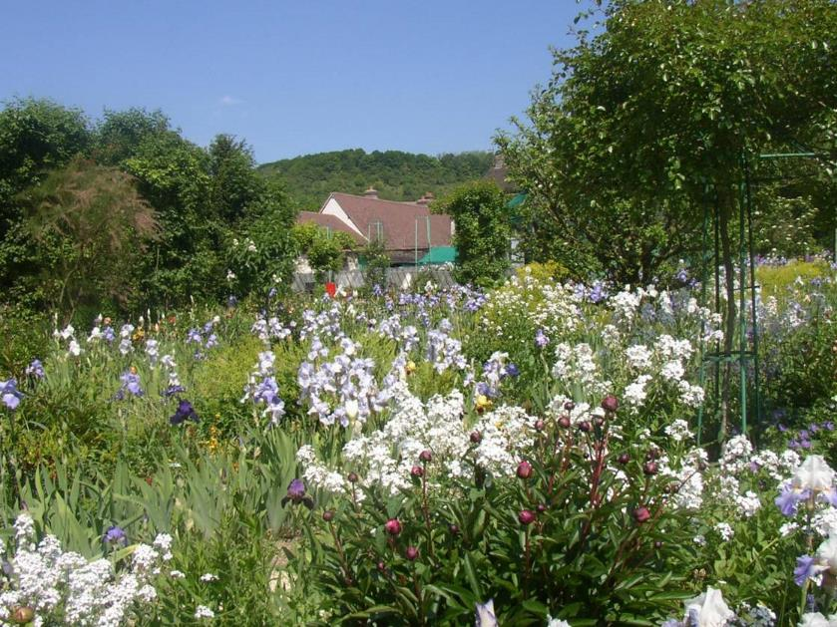
POURQUOI
ACCEUILLIR
ORNEMENTER ESTHETIQUE EMBELLIR VALORISER
ANIMER GAITE
PLAISIR SANTE
DEMANDE DE NATURE

Slide 7
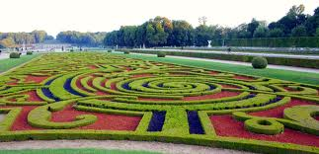
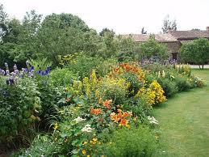
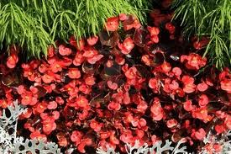
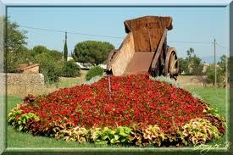
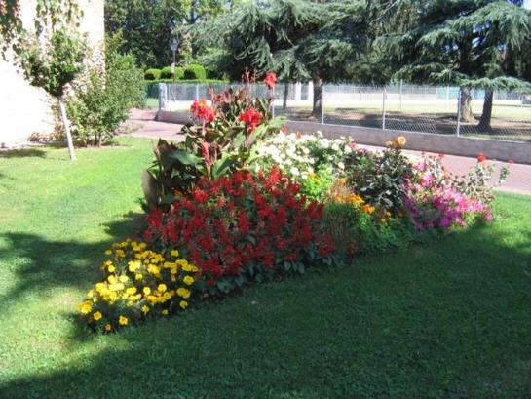
HISTORIQUE
Avant XIXème
Moitié XXème
Aujourd'hui
Notes:
Le fleurissement est une notion relativement récente. Depuis l’antiquité l’art des jardins a été associé à l’architecture, avec des plantations (arbres, conifères, haies) ou des constructions (bassin, mobilier). La plante fleurie n’existait pas dans ces réalisations. L’aménagement urbain ne prend en compte les massifs de fleurs qu’à partir du 19ème siècle, avec l’introduction de nouvelles espèces (découverte des continents), l’amélioration d’espèces indigènes par les lois de la génétique et l’évolution des techniques de production (serres, chauffage). Aujourd’hui le mot fleurissement ne se trouve toujours pas dans les dictionnaires. FLEURIR : produire des fleurs, s’en couvrir. FLEURI : orné, garni de fleurs.
“ FLEURISSEMENT : action de fleurir ou d’embellir un espace avec des compositions à base de plantes florifères. ”

Slide 8
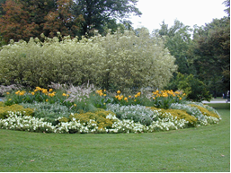
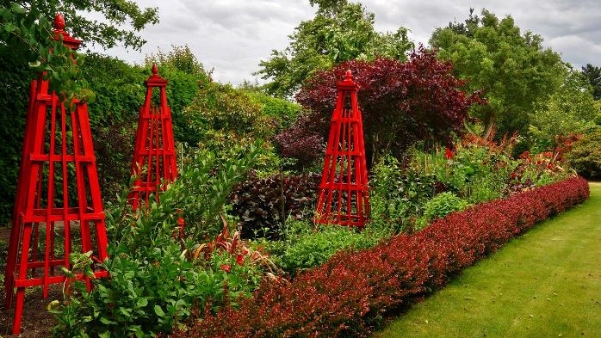
FLEURISSEMENT ACTUEL ET SON EVOLUTION
Le fleurissement actuel est différent des années 80
Mais il diminue pour évoluer sur d’autres modes d’embellissement
Même s’il amène le plus de couleurs en ville.
Notes:
Le fleurissement contemporain évolue et il est différent de celui des années 80 (classique corbeille, souvent dans les jardins publics, autour de statues, peu de rond point). Il suffit de lire les critères du concours des villes et villages fleuries organisé par le Comité National du Fleurissement de la France pour s’apercevoir que le cadre de vie dans sa globalité est pris en compte (propreté, mise en valeur du patrimoine, affichage, mobilier urbain).
Les aménagements fleuris se diversifient grâce à une palette végétale qui s’épanouit (vivace, graminée, potagère, plantes tropicales…) alors que l’industrialisation horticole l’avait réduite. Ils se sont libérés d’un certain formalisme pour devenir plus libres, plus naturels et plus créatifs. Le jardinier peut se faire plaisir avec une collection végétale, dans la construction de structure aérienne, avec la mosaïculture, ou en réalisant d’immenses tapis de fleurs. Il peut aussi créer l’évènement avec des jardins éphémères ou des scènes figuratives.
Cependant le fleurissement des massifs régresse pour évoluer vers d’autres modes d’embellissement:
Les vivaces et les plantes pérennes, les bulbes naturalisés, les prairies fleuries, les jardins secs et de cactées et l’apport d’arbustes
Pourquoi le fleurissement diminue: son coût financier (achat de plantes, préparation des massifs, entretien), son coût environnemental (chauffage des serres de production, beaucoup d’arrosage).
Il est celui qui amène le plus de couleur à la ville (c’est pourquoi il ne faut pas se tromper dans l’association des couleurs)

Slide 9
LA STRATEGIE
En adéquation parfaite avec la gestion différenciée des Espaces Verts et Naturels.
On doit définir les points obligatoire de fleurissement: Centre historique, entrées de ville…
..\films\VVFpéda.mp4
LE PLAN DE FLEURISSEMENT
L’inventaire
La cartographie
Le reportage photographique
Le diagnostic
LE FLEURISSEMENT EST-IL NECESSAIRE ?
stratnord.ppt
Notes:
Elle est définie après une étude paysagère de la commune qui permet d’analyser l’existant et de réfléchir sur un plan d’aménagement global. On doit percevoir l’identité et l’originalité de la commune mais aussi les sites ingrats. Le fleurissement est pensé, réfléchi. Il est intégré dans son environnement et non posé.
La surface des espaces est sans cesse croissante et le personnel n’est pas toujours suffisant. Il n’est donc pas possible de fleurir partout. De plus une surconcentration de fleurs pourrait s’avérer écœurante et artificielle. On doit réfléchir à une gestion différente des divers paysages : une gestion différenciée, une gestion raisonnée, une gestion optimisée. Après avoir analysé les besoins des utilisateurs de l’espace communal, on hiérarchise les points clés du fleurissement pour y concentrer nos efforts. Il est des lieux publics, où les gens se rendent souvent et où le fleurissement est nécessaire.
Les entrées de ville : C’est la première image révélée à celui qui pénètre dans la commune ; ce qu’il faut avant tout c’est que l’on ait l’impression de pénétrer dans un lieu ou l’environnement a été traité avec soin. Malheureusement, souvent ces portes se sont transformées en zone d’activités, rythmées par des panneaux publicitaires qui polluent le paysage.
Les lieux publics : place centrale, salle des fêtes, espaces sportifs. L’accompagnement de ces points de rencontre ne doit pas subir de dégradations.
Les parcs et jardins : Tous n’ont pas besoin d’être fleuris, cela dépend de leur conception et de leur finalité, de leur histoire, de leur utilisation.
Les rues : Elles ne nécessitent pas toutes un fleurissement, mais leur entretien est primordial. Si une des rues est l’axe principal de votre commune, privilégier son fleurissement. Les rues piétonnes nécessitent une unité dans le mobilier et les matériaux et il est souhaitable de composer un cheminement floral.
Les carrefours : On doit utiliser l’espace en créant des décors de masse. Il faut tenir compte de la vitesse et de la hauteur de vue des usagers. Attention aux possibilités d’entretien, surtout que l’on doit aussi soigner son environnement immédiat.
Les monuments et les curiosités : Un fleurissement d’accompagnement doit permettre de rehausser la valeur de ces lieux sans en être un concurrent.
Le fleurissement pédagogique ou social: Le jardinage à l’école, les jardins familiaux et le tourisme horticole.
Le fleurissement est mis en valeur par une belle pelouse, par de beaux arbustes. Son environnement doit être soigné : façade, voirie, affichage publicitaire...Toutefois une surcharge de fleurs peut être agressive ou inutile si l’entretien des autres composants du cadre de vie est négligé.
Le diagnostic: c’est la lecture de l’espace à aménager ou l’analyse de la scène. Une scène se situe dans un cadre et un paysage à un horizon.
Environnement d’approche et étude technique : réseaux, analyse de sols, exposition, échelle, surface…).
Type d’espace ou typologie (jardin de prestige, jardin de quartier, délaissé routier, , parc…)
Public concerné et ses besoins spécifiques (pensez à celui qui regarde).
Le fleurissement est-il nécessaire ?
Le plan de fleurissement:
-il doit prendre en compte les contraintes et les avantages de l’existant (inventaire des lieux publics, patrimoine, climat, sol).
- il cerne les attentes et les besoins de la population.
- il définit les priorités et les objectifs à atteindre.
- il établit et chiffre les moyens à mettre en œuvre (études financières).
Le fleurissement n’est pas quelque chose que l’on rajoute. Il doit être partie intégrante du site dans lequel on l’a inséré. Il constitue le summum de l’aménagement en tant que décor vivant, éphémère et coloré. Chaque lieu fleuri est un paysage avec ses paramètres et ses contraintes. Le tableau que l’on veut créer doit se raccrocher à ce qui l’environne. Il s’élabore à partir d’un thème qui favorisera l’unité : la couleur, l’histoire de la cité, la société, l’événement…Il faut définir ses couleurs et sa palette végétale. Les couleurs ne sont jamais perçues seules, mais dans un contexte qui les influence.
Thème, style, couleur et végétaux permettent d’aboutir à la composition d’un massif et à l’élaboration des plans de plantations.
Les compositions simples sont celles qui sont comprises et ressenties par le plus grand nombre.
Le jardinier:
Il doit avoir une bonne connaissance des végétaux, il doit s’ouvrir à l’aspect artistique de son travail : conception des scènes paysagères, travail sur l’espace et le graphisme, assemblage des couleurs. Mais, il est avant tout un jardinier qui a le savoir de manier ses outils. Il sait planter, arroser et entretenir les plantes pour une récolte optimale d’émerveillement.
stratnord.ppt

Slide 10
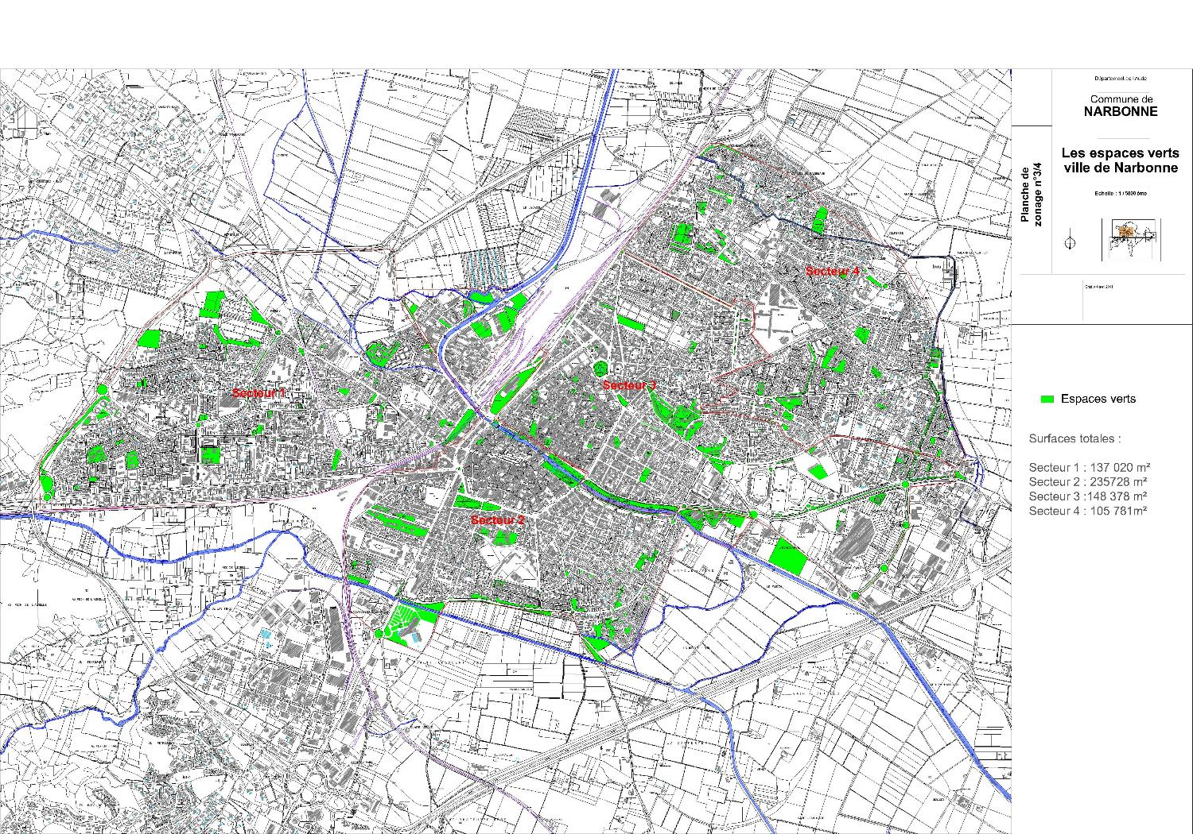

Slide 11
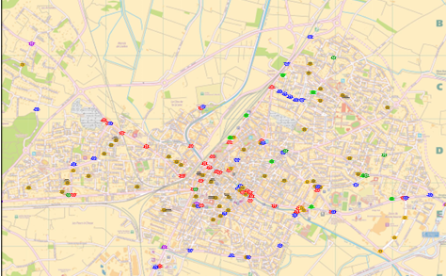

Slide 12
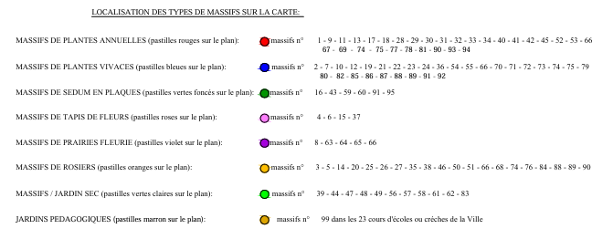
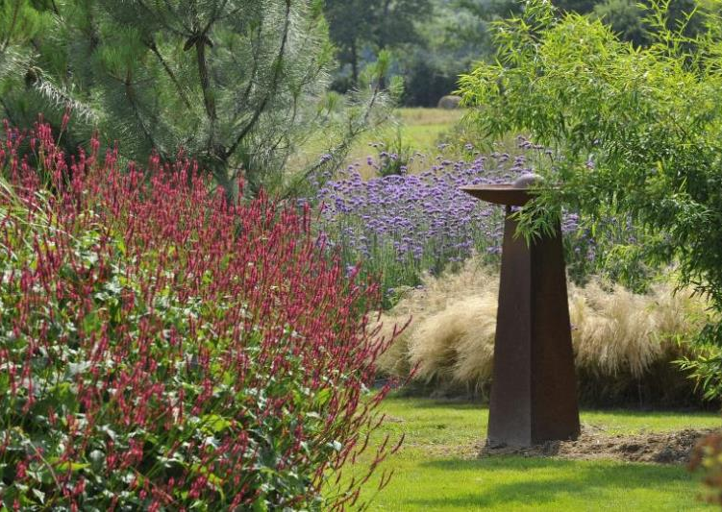

Slide 13
Giratoire Milliaire (3massifs : 15, 12 et 80 m²) | m² | 107
Giratoire Lunes | m² | 10
Giratoire des Colonnes (2massifs : 100 et 120 m²) | m² | 220
Giratoire Lilas | m² | 15
Giratoire Kennedy | m² | 2
Giratoire Médiathèque | m² | 55
Giratoire Londres | m² | 35
Giratoire Gévaudan | m² | 4
Giratoire Pont de l'avenir | m² | 153
Giratoire La Mayrale (2 massifs : 2 x 21 m²) | m² | 42
Carrefour des Plages (15 massifs) | m² | 211
Petite vitesse et gare routière (2 massifs : 16 et 15 m²) | m² | 31
Jardin Saint Paul (18 massifs) | m² | 210
Jardin Saint Paul (plantes aromatiques : 4 massifs) | m² | 153
Jardin de la Révolution (11 massifs) | m² | 309
Jardin de la Révolution - extérieur (3 massifs : 15, 30 et 40 m²) | m² | 85

Slide 14
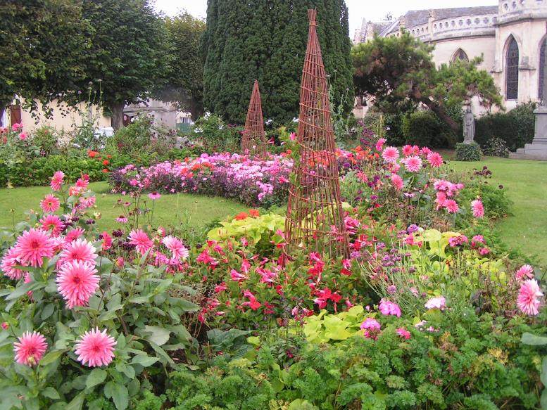
PLAN
Notes:
Le reportage photographique non artistique (on doit prendre ce que les usagers voyent) des massifs vides et de leur environnement.
Le reportage photographique du fleurissement permet de voir les pistes d’amélioration et de pouvoir corriger l’année suivante (densité, mélange des couleurs, plantes fragiles)/

Slide 15
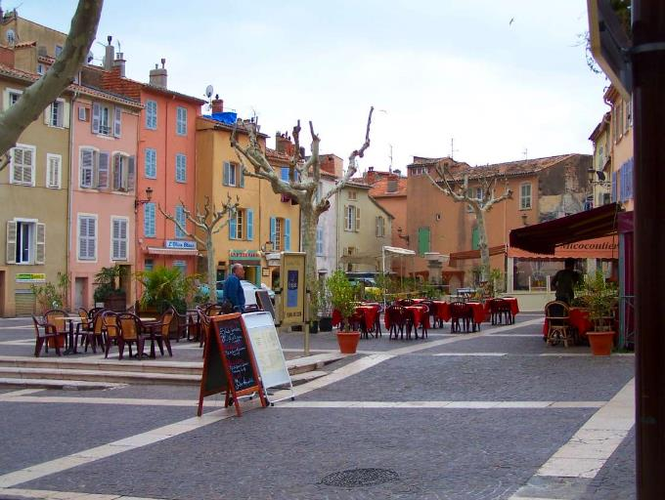
LA DIAGNOSTIC
Comment qualifier votre collectivité ? Que représente ma commune ?
Quel sont les points forts et faibles de votre commune ?
Analyse historique & sociologique de la commune
Etes-vous satisfait de votre fleurissement ?
Avez-vous les moyens de votre fleurissement ?
Vous achetez vos plantes ou vous les produisez ?
Comment comprendre le site ?
Appréhender au mieux le site à aménager ?
Comment lire le paysage ?
Notes:
Points d’appels (entrées de villes, entrées de parcs, place centrale….Lieux touristiques, lieux de passage très fréquentés.
Attention aux visuels polluants (panneaux publicitaires, façades décrépies, bâtiments industriels…) pour ne pas les mettre en valeur. Pas de fleurissement rustine ou alibi ou borne antistaionnement.
Cela permet de déterminer le fleurissement à conserver, à modifier (alternatives) ou à supprimer.
Privilégier toujours la pleine terre (voir ganivelles) et voir les possibilitées d’arrosage automatique au Goutte à Goutte.
Le fleurissement doit être visible, utile à la mise en valeur du paysage ou de son environnement et surtout entretenu

Slide 16
LA DIAGNOSTIC
Quels sont les monuments remarquables de ma ville ou de mon village, sont ils classés Monuments Historiques ou tout simplement inscrits ?
Quel personnalité est originaire ou a vécu dans la ville, le village ou dans les environs, a-t-elle parlé, dans ses écrits, dans ses œuvres, dans ses actes de sa ville….
Quelles légendes ou traditions sont liées à l’histoire de la cité.
Le site a –t-il un passé historique?
Quelle activités humaines entourent ce site
Pourquoi fleurir cet endroit ?
Pour accueillir …
Pour inciter le visiteur à s’arrêter …
Pour montrer son savoir faire…
On peut trouver de très nombreuses raisons…

Slide 17
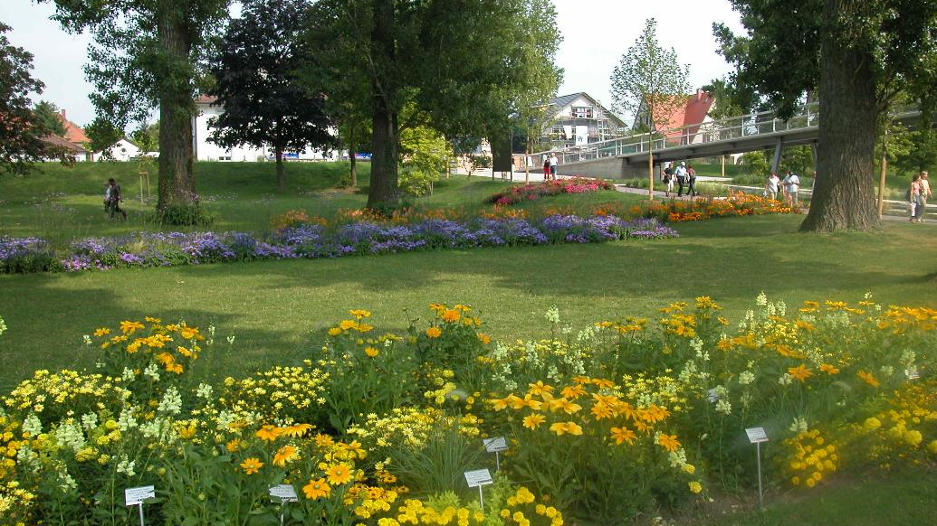
LA DIAGNOSTIC
Un point de convergence est un lieu, un site, un endroit, où les habitants, les touristes vont naturellement et régulièrement.
Ces points sont différents d’une commune à une autre, ils varient en fonction de la typologie de l’espace.
A qui s’adresse t’on ? Besoin des usagers
Notes:
Le plan de fleurissement permet aussi d’évaluer le temps passé et donc le coût du fleurissement, plus aisément.

Slide 18
L’ANALYSE VISUELLE
Le regard va porter sur:
les lignes ,
les points,
les rythmes,
la lumière,
les échelles,
les couleurs,
qui composent le paysage.

Slide 19
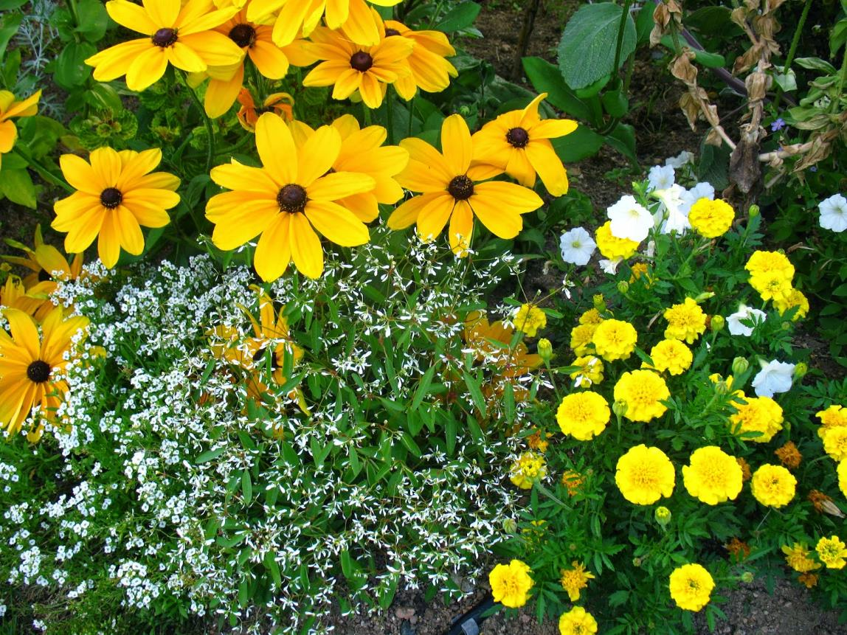
Connaitre et identifier le contexte géographique et climatique
Il s’agit de connaître le climat
( pluviométrie, ensoleillement, températures…)
Pour définir l’installation sur le site ( ombre ou soleil)
Pour définir la couleur !
Pour définir et choisir les plantes

Slide 20
LE STYLE
4 Styles de fleurissement cohabitent
La Mosaïculture et ses créations modernes en 3D
Le traditionnel, peut utilisé car désuet
Les taches fleuries ou mixed border
Le fleurissement en tapis couramment employé avec des variantes de plantes structurantes
+ annuelles / vivaces / arbustes / arbres

Slide 21
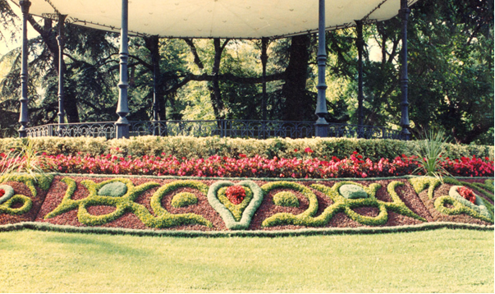
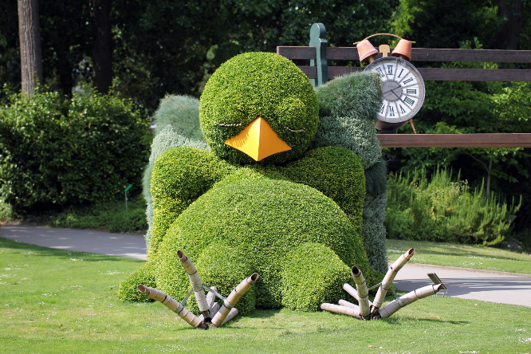
LA MOSAÏCULTURE
..\Mosaïque\mosaïques.ppt
L’art de faire des dessins par contraste avec des plantes spécifiques
Moderne avec des compositions en 3D et ses festivals internationnaux
..\films\3DMontréal.mp4
Notes:
On donne ce nom à des décorations florales où, en plus de la couleur, intervient le dessin comme élément de décor. C’est la manière de disposer des végétaux de couleurs en contraste par des figures géométriques ou de fantaisie.
Survivance désuète du passé ou décor toujours actuel des espaces verts publics ; elles sont décriées par les uns, encensées par les autres. Pourtant elles ne méritent sans doute pas tant de passion.
La mosaïculture est un type de décorations figuratives. Cet art floral exige tout à la fois imagination et technique rigoureuse. L’harmonie doit venir du contraste des couleurs(pas de ton sur ton) et du relief. Vu de loin les massifs doivent présenter un dessin très perceptible et il ne supporte aucune négligence (mauvais taille, mort de plantes).
Il existe différentes mosaïques : fines avec des tailles très régulières, des hauteurs < 12 cm, et l’utilisation de plantes à feuillage uniquement. Moyenne avec des tailles régulières, des hauteurs < 20 cm et l’utilisation possible de quelques plantes fleuries. Grossière, avec une recherche des effets de masse.
Les mosaïques peuvent être dressées à plat, en pente sur talus, en relief en modelant le sol sur plusieurs niveaux, ou en sculpture.
Les végétaux utilisés sont des plantes molles : Alternanthera, Irésine, Echeveria, Santoline, Cinéraire maritime, Coleus, Gnaphalium ; ou des plantes fleuries : Bégonia, Agératum, Oeillet, Sauge...
Les massifs de mosaïque doivent être réfléchis un an à l’avance.
Ces massifs ont un coût élevé: densité de plantation, préparation, difficulté de plantation, taille(maximum tous les quinze jours), arrosage, et traitements phytosanitaires. Elle est le luxe floral d’une commune.
La mosaïque enchante toujours les touristes, il faut faire preuve de recherche, de créativité, et de rigueur pour qu’elle soit appréciée de nos concitoyens.

Slide 22
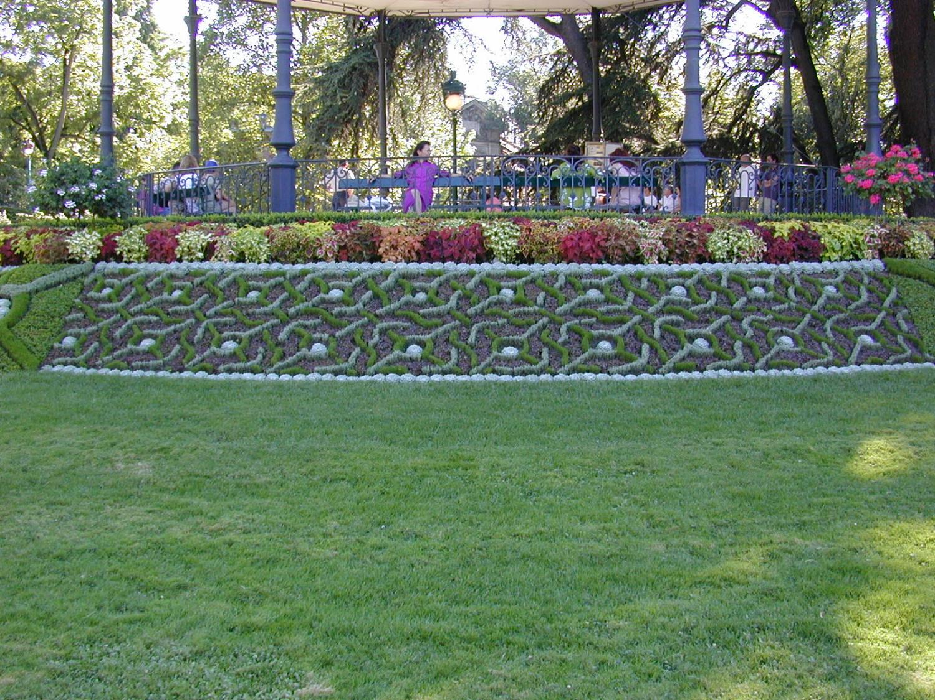

Slide 23
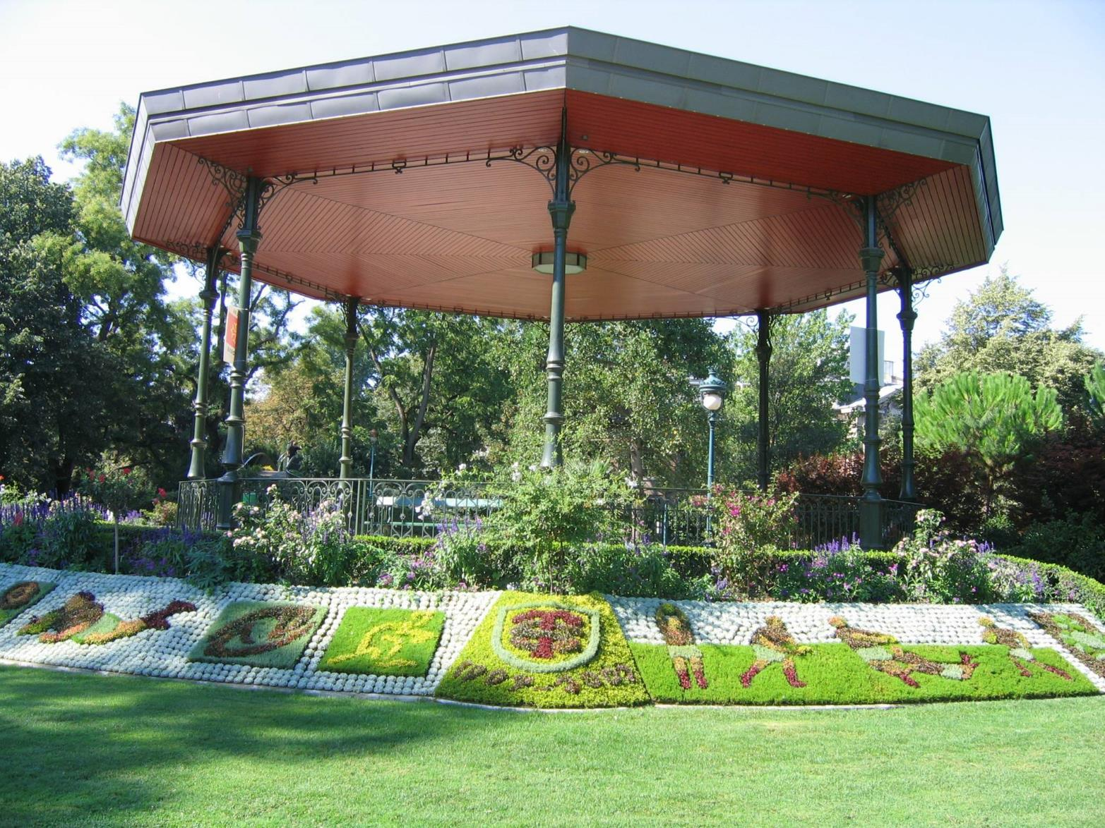

Slide 24
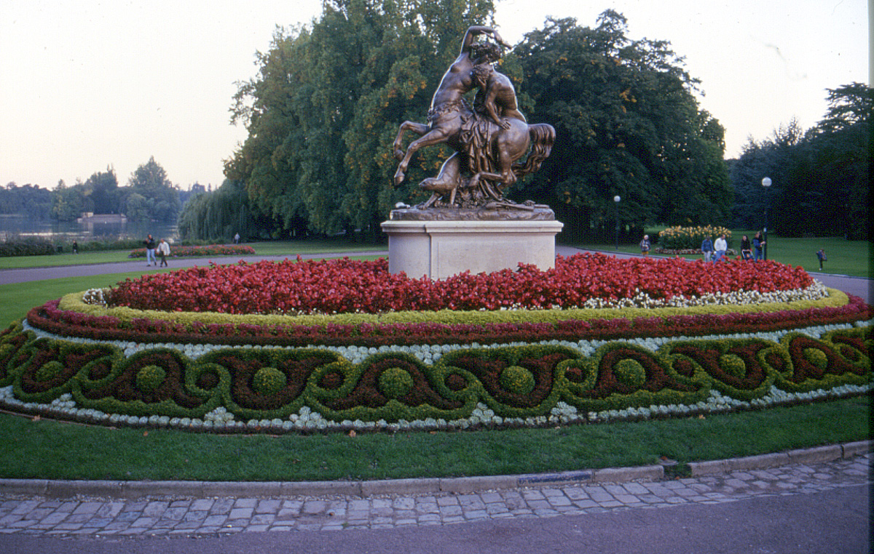

Slide 25
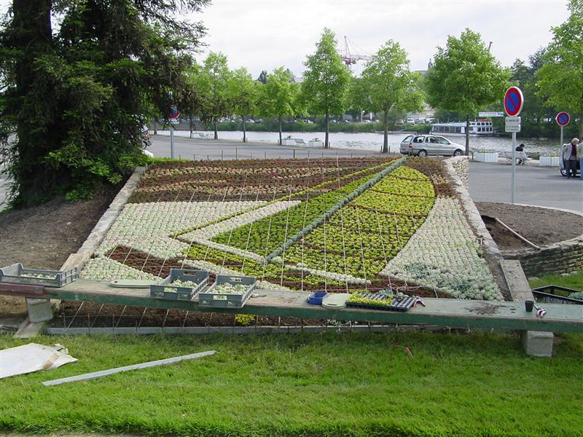

Slide 26
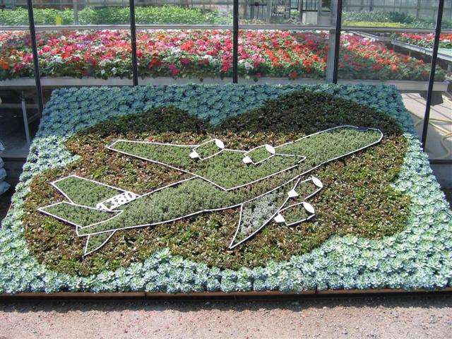

Slide 27
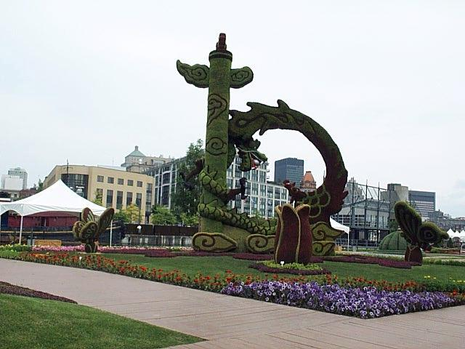

Slide 28
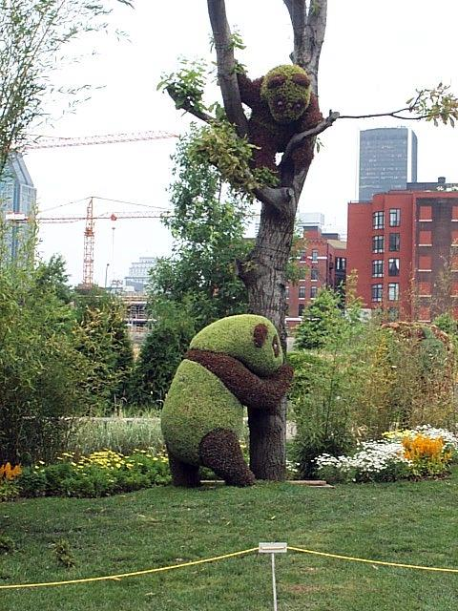

Slide 29
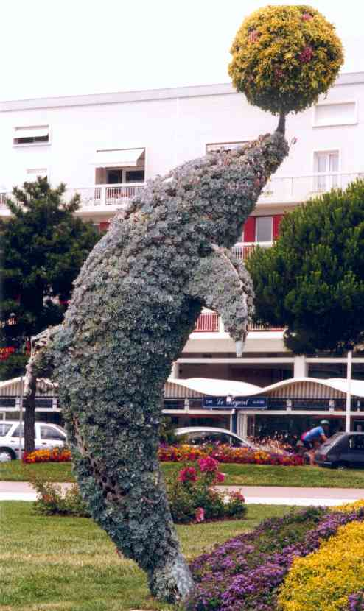
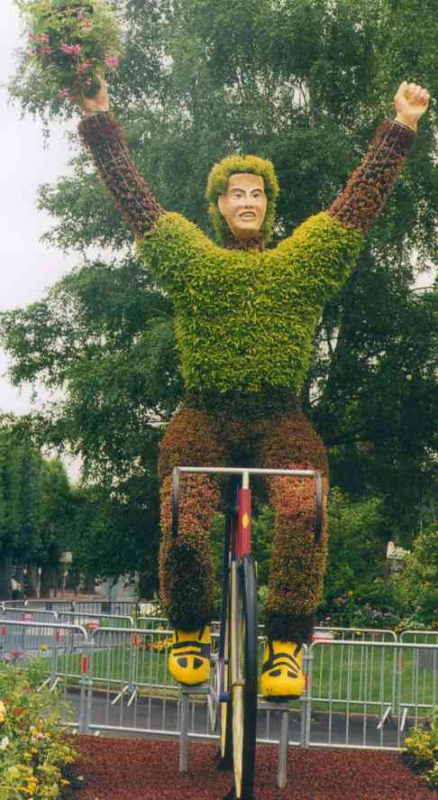
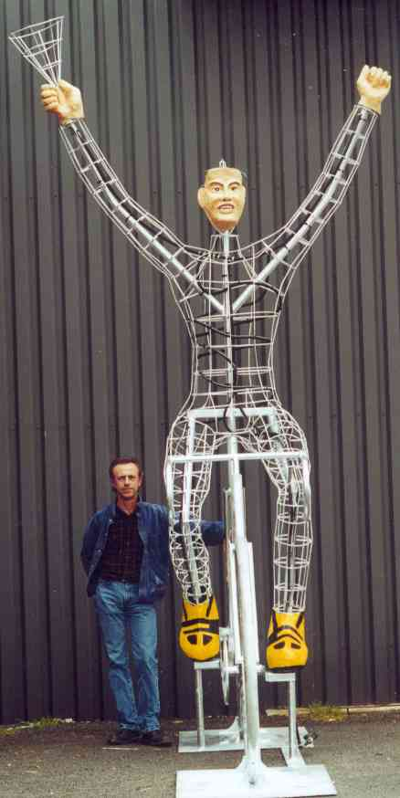
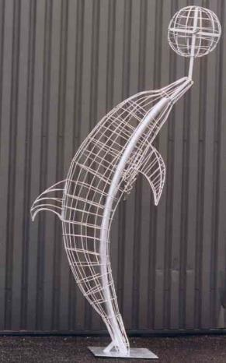

Slide 30
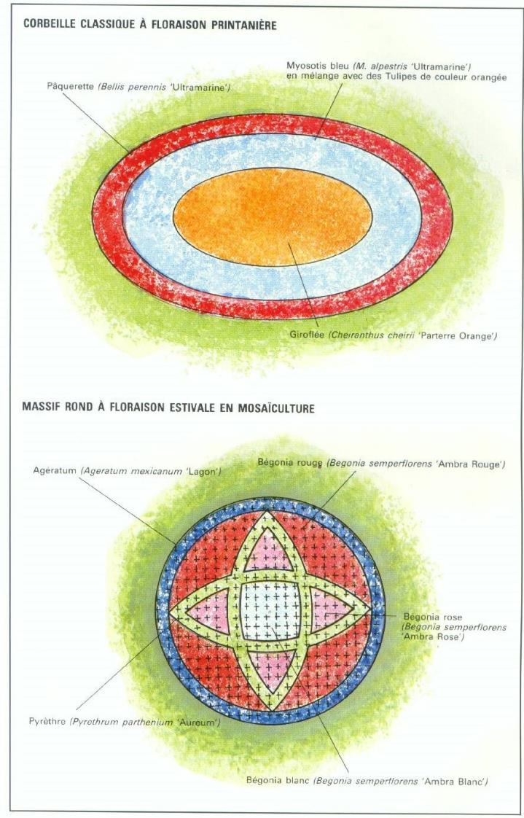
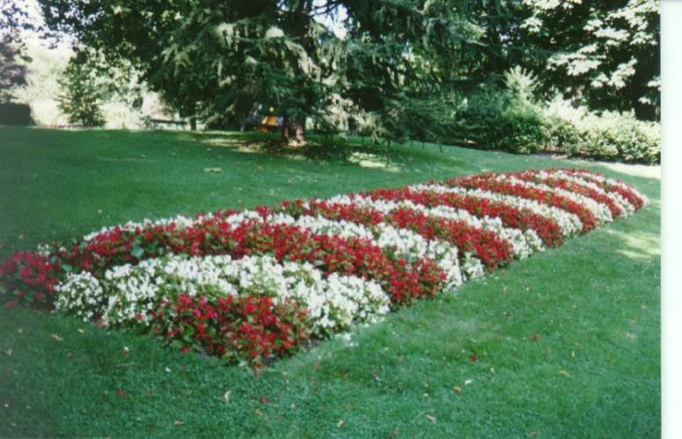
LE TRADITIONNEL
Le traditionnel, peu utilisé car désuet
Il est dessiné géométriquement soit en plate bande ou en corbeille.
Notes:
Ce style est hérité de la rigoureuse ordonnance des jardins à la française. Les figures composées à la règle ou au compas, sont géométriques. Les plantes mise en place doivent l’être à distance régulière. Deux formes de parterre sont issus de ce style, la plate-bande et la corbeille.
-La plate-bande est une bande de terrain en longueur, d’une largeur uniforme comprise entre 0.90m et 3m. Elle est plate ou bombée, entourée ou non d’une bordure. Elle peut être plantée sur son axe central de plantes hautes ou sur tige (rosiers).
-La corbeille consiste à créer un léger bombement de terrain qui rompt avec une surface plane, elle ressemble à un bouquet sur une pelouse. Sa forme est géométrique : un cercle, un ovale, une ellipse, un croissant…Les plantes y sont plantés selon un tracé régulier et rigoureux.

Slide 31
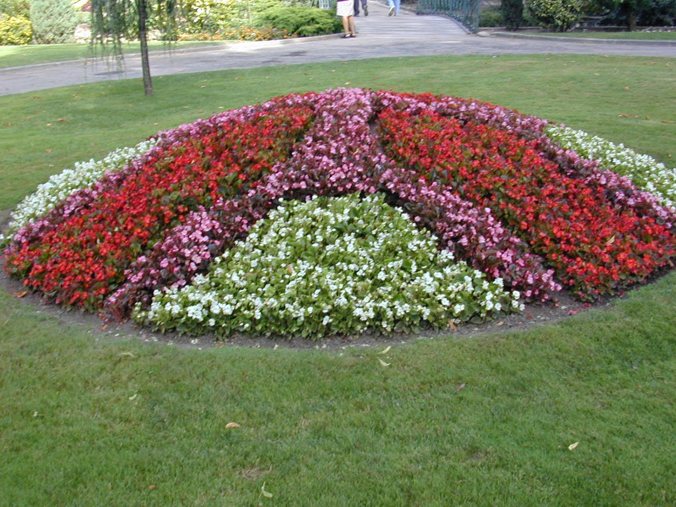

Slide 32
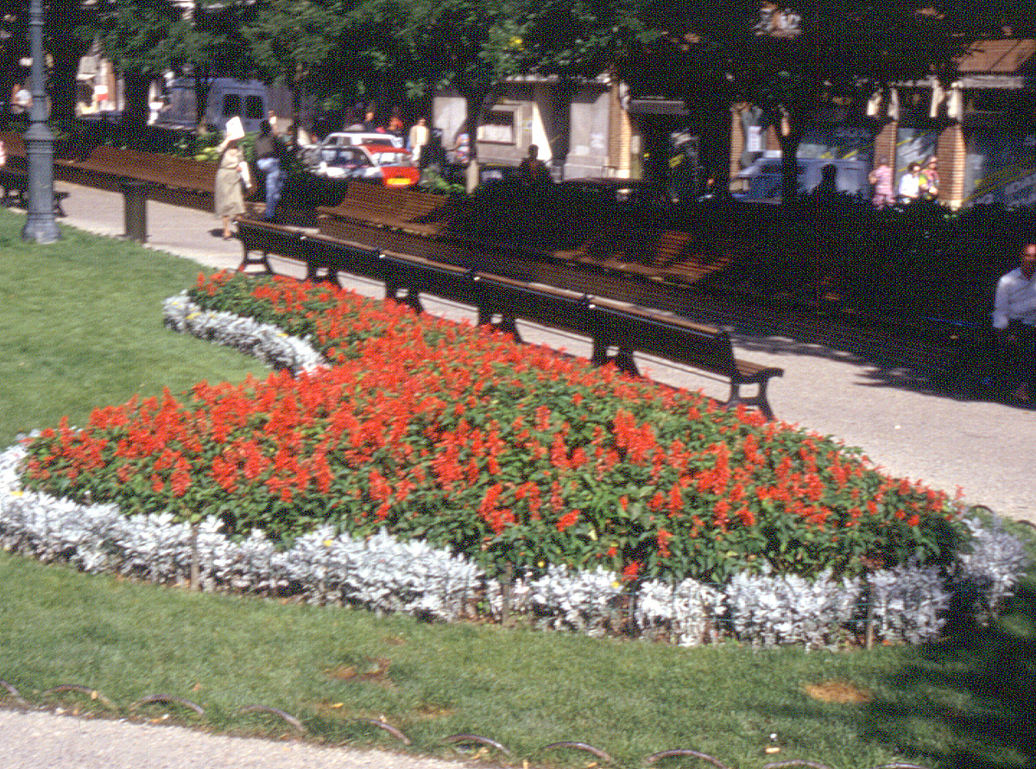

Slide 33
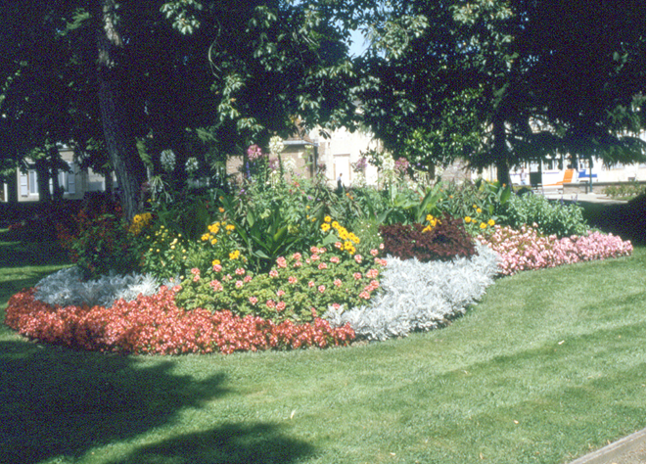
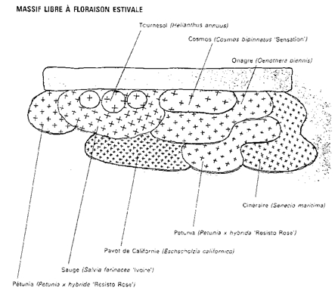
LE FLEURISSEMENT EN TACHES OU MIXED BORDED
Souvent appuyés sur des massifs d’arbustes et composés de plantes annuelles mais aussi des plantes perennes. Faire des taches suffisamment grandes et sans mélanges
Notes:
Ils sont inspirés des jardins anglais paysagers. Le dessin est simple et souvent fantaisiste. Il doit mélanger différentes espèces, couleurs et volume en taches juxtaposés. Pour associer ces plantes, il faut une bonne connaissance de leurs caractéristiques. Les fleurs sont souvent appuyées sur des massifs d’arbustes qu’elles éclairent. Les plantes vivaces sont présentes dans ces compositions. Le choix des couleurs est essentiel pour réaliser des dégradés ou des oppositions. La plantation n’est pas systématiquement géométrique car on doit créer des masses de forme aléatoire.

Slide 34
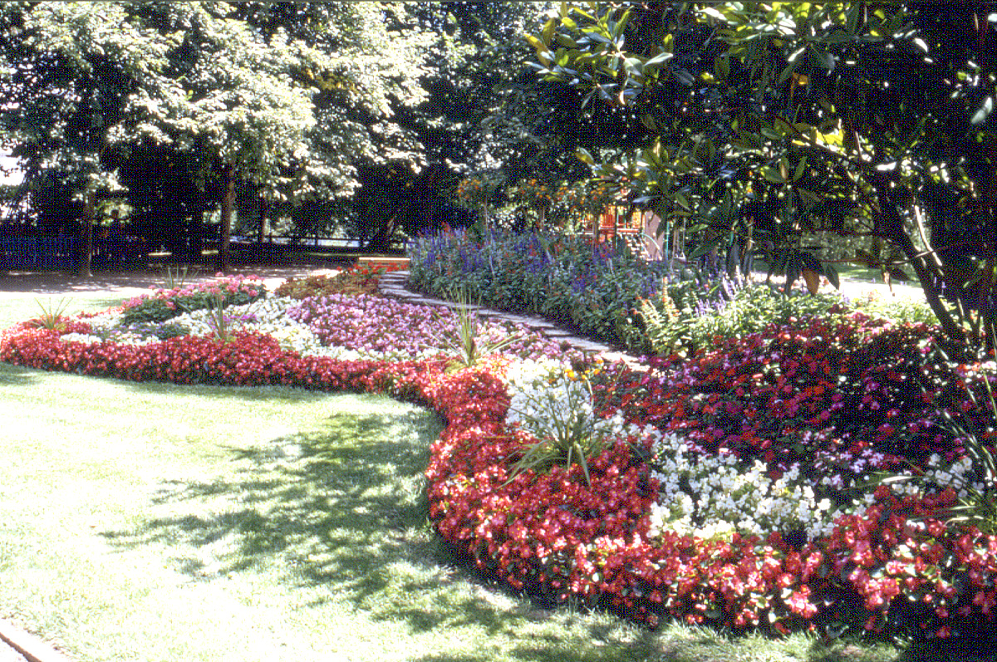

Slide 35
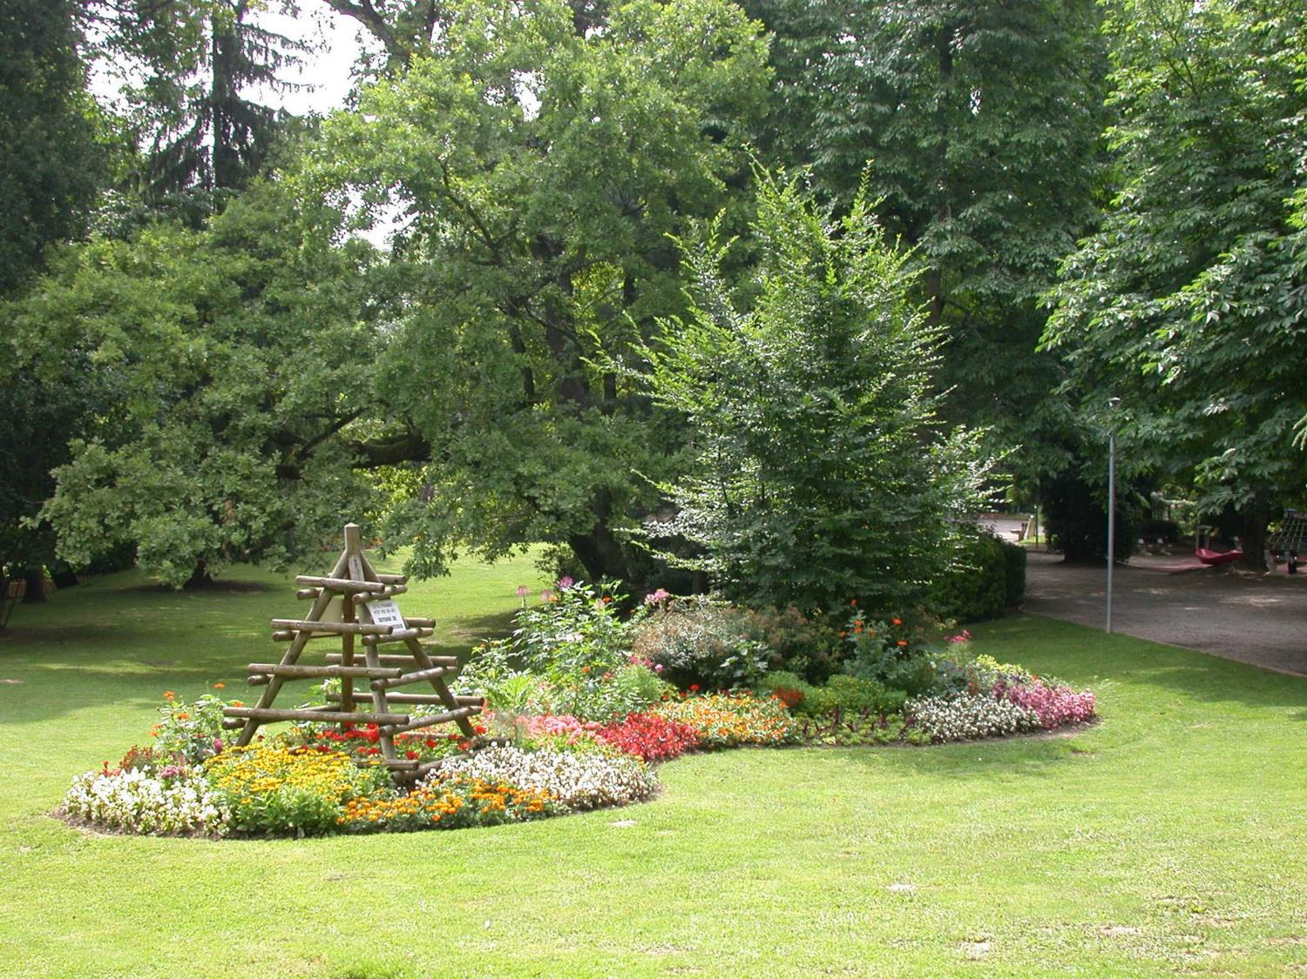

Slide 36
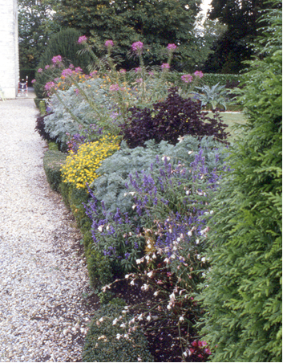
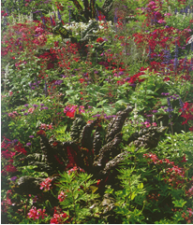
LE FLEURISSEMENT EN TAPIS
Nouveau style du 21ème siècle dont le concept de base se transforme.
Apport de nouvelles plantes: graminées, potagères, vivaces, plantes hautes
Notes:
Ce fleurissement découle de la perception paysagiste de cette fin du XXème (Gilles Clément, Arnaud Mauriéres, Eric Ossart, Michel Gallais... ). La nature reprend ses droits. Sa générosité nous permet de contempler une moisson de couleurs, de parfums, et de formes qui évolue au fil de la saison.
On s’inspire de tableaux déjà observés dans la nature pour les recréer en site urbain : champ de coquelicots, talus de routes, champ de graminées, potager esthétique. On suggère la campagne bucolique alors que les espaces qui lui sont dévolus s’amenuisent sous la pression urbaine
Le fleurissement en tapis, ce n’est pas uniquement mettre en trames ou en séquences quelques plantes, c’est une conception novatrice qui amène à la cité, des plantes différentes (graminées, potagers, vivaces, grimpantes...) dans des mélanges avec des annuelles qui donneront des floraisons échelonnées dans des décors évolutifs.
L’objectif est un maximum “ d’effets ” avec un minimum de labeur.
La conception du tapis:
On doit associer à la fois la diversité du mélange et la certitude d’une plantation régulière avec 3, 5,7 ou 15 plantes différentes, il suffit de composer des suites régulières.
Exemples:
1 cléome, 2 mauve, 3 cosmos, 4 lavatère, 5 gaura
*1 2 3 4 5, 1 2 3 4 5, 1 2 3 4 5, 1 2 3
1 5 4 3 2 1 5 4 3 2 1 5 4 3 2 1 5 4
2 3 4 5 1 2 3 4 5
*ou 1 2 3 4 5 1 2 3 4 5 1 2 3 ⊇
4 51 2 3 4 5 1 2 3 4 5 1
*ou une modification de la séquence pour renforcer le rôle de certaines plantes.
1 2 3 3 4 5 5 1 2 3 3
4 5 5 1 2 3 3 4 5 5 1
2 3 3 4 5 5 1 2 3 3 4
*ou de faire différentes séquences : 6 dahlias rose, 7 pennisetums
1 2 3 4 5 1 2 3 4 5
6 6 7 6 6 7 6 6 7 6
1 2 3
* de planter en carré ou en quinconce.
La liberté de la plantation du tapis permet beaucoup de créativité. Le mélange des plantes avec ces possibilités donne des massifs différents.
Les Principes:
Pour créer l’événement un tapis doit être le plus à la vue possible.
Il doit être proportionnel au jardin, mais plus il est grand, plus il est beau (jamais la plus petite cote <1.50m). On utilise de préférence des fleurs annuelles et on lui trouve un espace dégagé (soleil). On associe les floraisons courtes à impact rapide avec des floraisons longues ou d’arrière saisons.
La composition des mélanges de plantes limite le “ trou noir ” car certaines exubérantes remplacent les plantes fatiguées ou malades avantageusement.
La finalité est d’assembler des plantes vedettes, des plantes structurantes, des plantes à feuillage et des plantes décoratives.
Les mélanges de 7 à 9 plantes sont les plus réussis, mais on peut aller jusqu’à 15 plantes pour de très grands massifs ou le contraire à 3,5 plantes pour des mélanges simples et naïfs. Dans ces compositions, il faut réfléchir sur la couleur et la texture des feuillages pour créer des impacts visuels ou des effets de transparence.
Dans la nature, on trouve souvent une couleur qui domine même si des contre exemples de polychromie existent. On utilise beaucoup le blanc et le gris pour donner une meilleure harmonie.
On choisit un thème ou une tendance et on essaye de les transcrire avec des fleurs.
La forme du tapis doit être simple (pas de haricot). On ne compose pas de bordures, mais on tranchera le gazon en fin de saison. Les tapis peuvent être de différentes hauteurs (-de 0.60m, 0.60 à 1m, 7 à 1m) qui seront en proportion avec la surface.
La plantation et l’entretien:
Les plantes utilisées sont plutôt du plant en godet de 7 cm mais éventuellement cela peut être de la mini motte qui reprendra plus vite si l’arrosage est suivi. La préparation du sol est primordiale (amendement organique, pas trop émietté) et on aplanit le profil. La densité de plantation varie suivant la hauteur des plantes (basses à 22, moyenne à 27 et hautes à 35cm). Pour planter, on aligne les caisses des plantes en suivant la séquence et on remplit une caissette vide pour la reconstituer. On plante en reculant à partir de la bordure, en marchant sur des planches et on suit le cordeau marqué avec les distances.
Un mois après on désherbe minutieusement et on remplace les plantes défectueuses.
On tuteure avec des bambous et du raphia les plantes hautes. Ensuite l’entretien consiste à arroser et à enlever les fleurs fanées.
Il ne faut pas se déterminer pour un seul style : Fleurissement classique avec peu de variétés de plantes et beaucoup de contraste. Fleurissement en mélange avec de nombreuses plantes et beaucoup de couleurs. Fleurissement à base de dessins.
Il faut savoir varier les styles pour plaire à tous nos concitoyens et faire attention de ne pas recréer les mêmes compositions par habitude.…

Slide 37
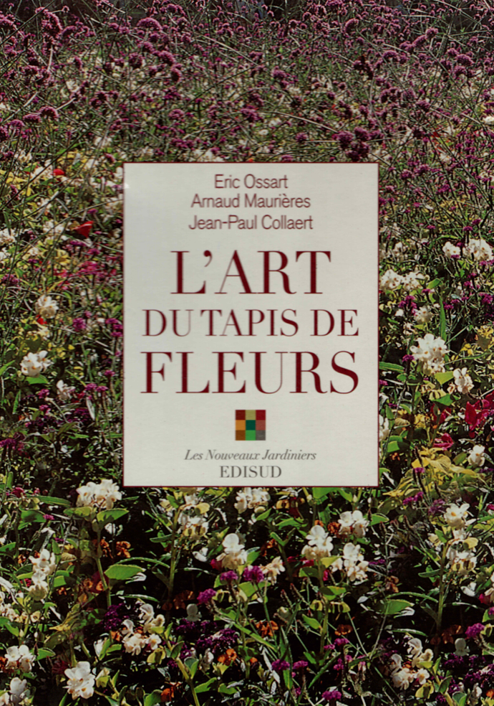
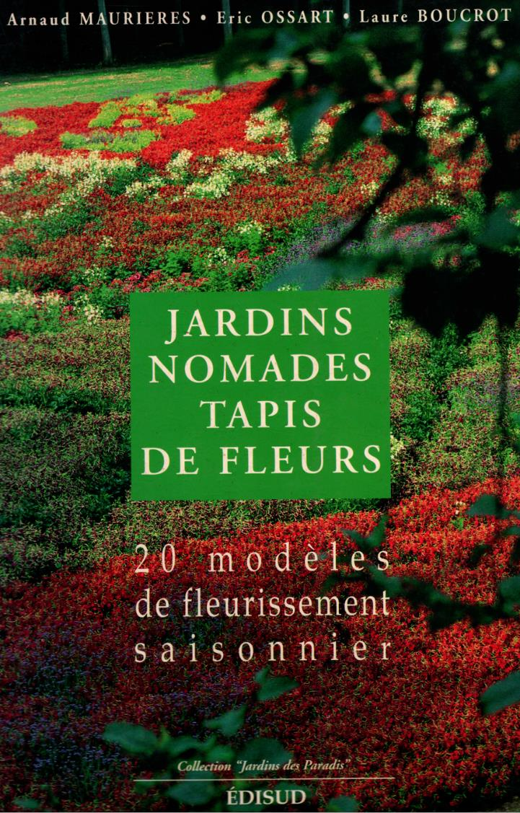

Slide 38
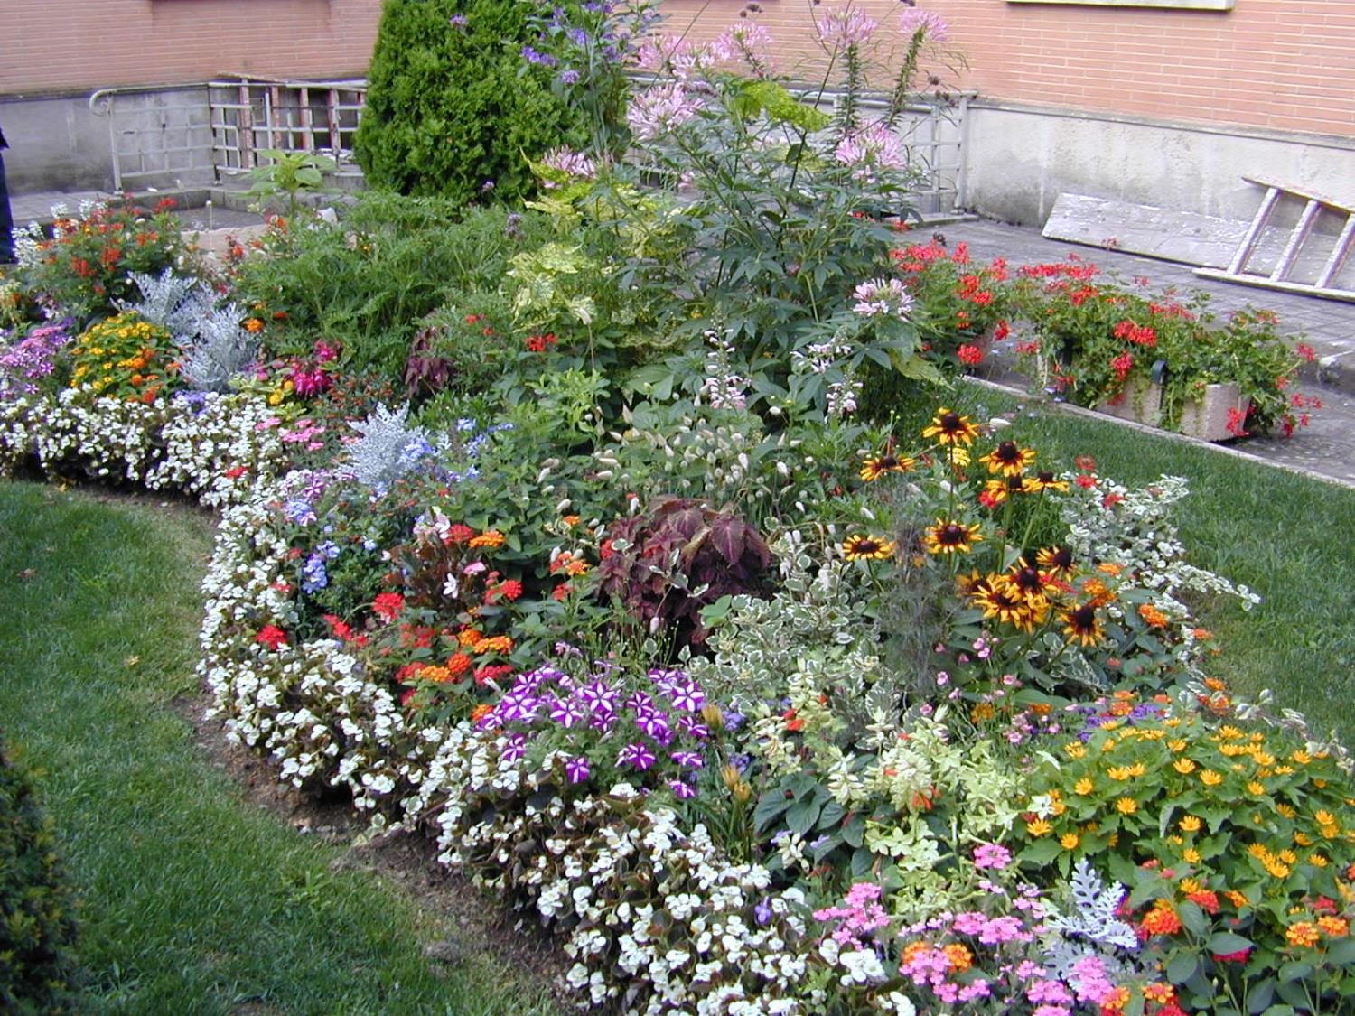

Slide 39
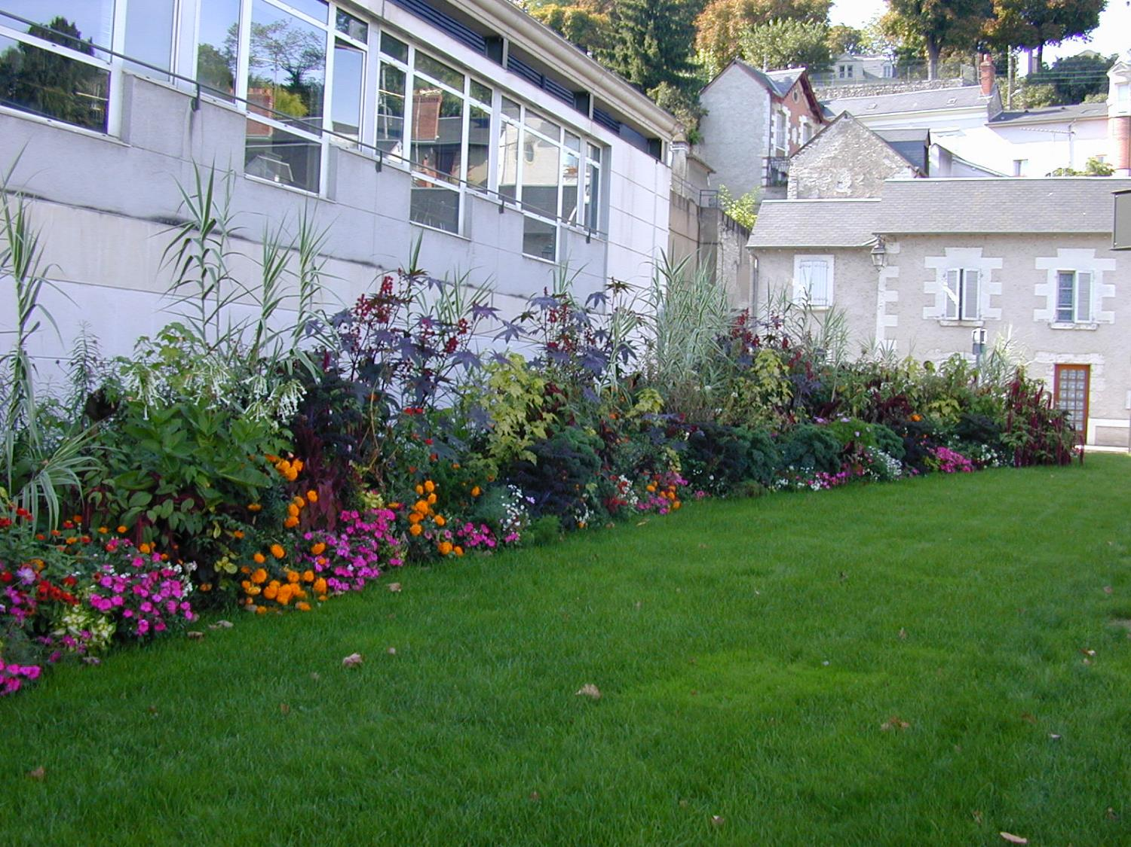
..\diaporamas\tapis fleuris.pptx
Notes:
L »ajout de plantes structurantes
LE TAPIS DE FLEURS
est une technique qui permet d’améliorer la qualité des massifs, de faciliter leur mise en place tout en réduisant l’entretien des espaces verts.
Les plantes sont cultivées dans un volume important de substrat. Elles peuvent ainsi développer leur système racinaire sans contraintes.
Cette technique permet d’obtenir des végétaux à la croissance surprenante en évitant le stress de la transplantation.

Slide 40
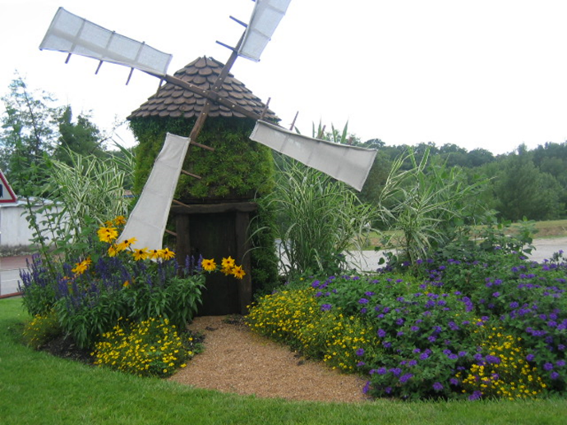
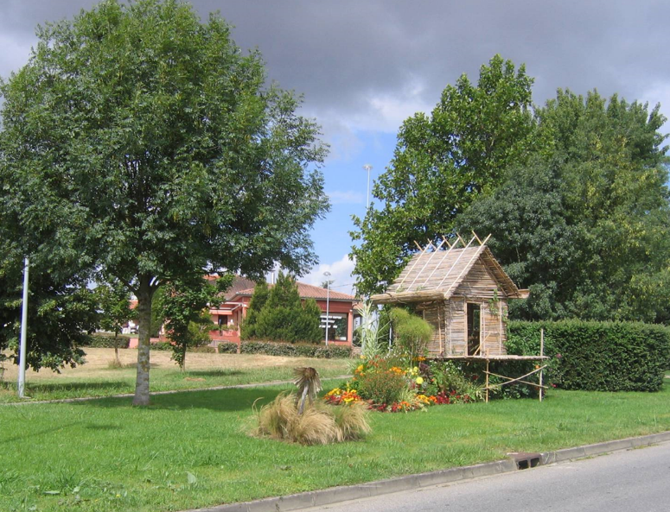
LE THEME
thème.ppt
Vous pouvez choisir un thème pour votre fleurissement:
Chromatique, Figuratif (identitaire), Végétal, Décoratif, Evènementiel
Notes:
Afin de concevoir un fleurissement original, vous pouvez vous appuyer sur un thème chromatique, figuratif, végétal, événementiel….
Le thème chromatique: le fil conducteur est la couleur qui est plus ou moins déclinée en quantité et en intensité sur l’ensemble des massifs. Cela favorise l’unité des scènes conçues mais peut être aussi lassant si on ne diversifie pas son catalogue végétal. Attention avec les couleurs sombres.
Le thème végétal: Une plante ou une famille de plantes sont utilisées massivement dans les massifs, les sauges, les aromatiques, les grimpantes, les exotiques, les potagères…
Le thème figuratif: Il est souvent en relation avec sa ville (identitaire), son patrimoine, son histoire ou il est importé sans lien avec la commune, la mer,le vent, l’automobile, la rentrée scolaire, les oiseaux, une ville jumelée
Le thème évènementiel: C’est concevoir les massifs en soulignant un évènement impliquant la ville, la région ou la France. Les jeux olympiques, le tour de France, une course auto…
Choisissez un thème fédérateur où chacun peut se retrouver et le comprendre. Essayer de trouver un angle de développement intéressant et inattendu. En 98, on a trop souvent vu les mêmes ballons et les mêmes footix. Utilisez de la décoration et des structures pour accentuer votre message.
Communiquer sur ce fleurissement est obligatoire. Présentation à la presse, bulletin municipal, actions auprès des écoles… Vous devez vendre votre thème pour qu’il soit apprécié, il valorise votre commune et son service Espaces Verts.
thème.ppt

Slide 41
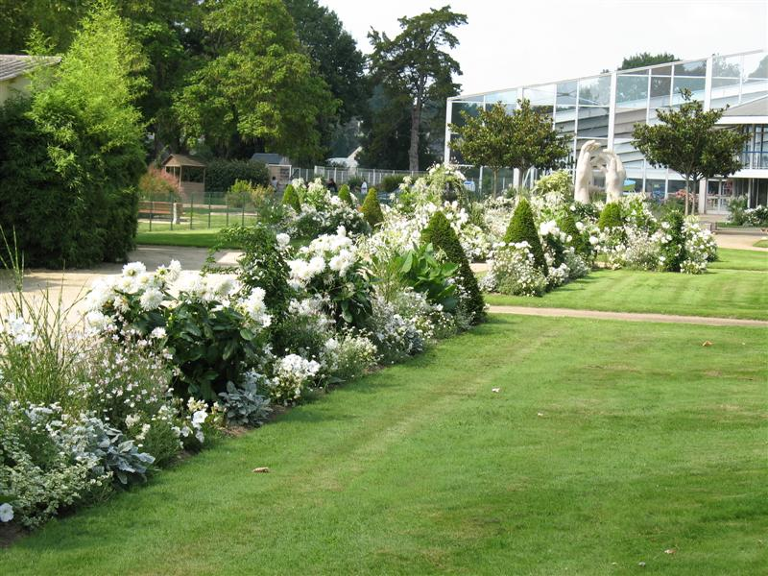
THEME
Le thème chromatique
Le thème végétal
Le thème figuratif
Le thème évènementiel

Slide 42


Slide 43


Slide 44


Slide 45


Slide 46





Slide 47
LES PRINCIPES DE COMPOSITION
Perceptions humaines
Perceptions visuelles: écran, éloignement, détails
Le regard va porter sur:
les lignes ,
les points,
les rythmes,
la lumière,
les échelles,
les couleurs,
qui composent le paysage.
Notes:
Perceptions visuelles.
Largeur = 2/3x .Hauteur = 1/2x
On détermine la hauteur et la largeur de l’espace vu en fonction de la distance “x ” séparant l’individu de l’objet.
Perception des dimensions: plus l’individu est éloigné d’un objet, plus il lui apparaît petit.
Perception des détails : plus le tableau observé est vaste, plus le nombre d’informations visuelles est grand et moins les détails sont perçus.

Slide 48

LES PRINCIPES DE COMPOSITION
Perceptions humaines
3 plans de visions
Notes:
On détermine trois plans de vision : Premier plan, proche, formes nettes et précises, contrastes marques et couleur bien définies.
Deuxième plan, intermédiaire, formes plus floues, contraste et couleurs atténuées.
Troisième plan ou arrière plan, couleur en harmonies, formes et contours imprécis.

Slide 49

LES PRINCIPES DE COMPOSITION
Perceptions humaines
Perception en rapport avec la vitesse
Nature des accès : Trottoir, voie piétonne, piste cyclable, chaussée 30 km/h, 50 km/h, voie rapide…
Distance des usagers : 1 m, 2m, 5 m, 10 m
Vitesse de lecture : 1km/h, 3km/h, 10km/h, 30km/h, 50km/h
Perception des autres sens, sons, odeurs
Perceptions psychiques
Notes:
Perception en fonction de la vitesse.
Perception auditive et olfactive.
Bruit de l’eau, des enfants, odeurs de jasmin ou œillet d’Inde.
Perception psychique : l’homme se réfère à des éléments qu’il connaît pour analyser ce qu’il voit. Il a des références dimensionnelles et psychologiques

Slide 50



LES PRINCIPES DE COMPOSITION
L’échelle:
Est le rapport qui existe entre la taille humaine et la taille de l’aménagement .
Il existe plusieurs types échelles :
Echelle individuelle ou familiale
Echelle collective ( groupes)
Echelle de l’enfant
Echelle monumentale (destinée à montrer la puissance le prestige)
Echelle de vitesse ou vitesse de lecture lente ou rapide (voiture, piétonne, cycliste…)
Les règles de la composition
Notes:
-Echelle.
C’est la dimension d’un ensemble par rapport à l’homme. Il existe deux échelles, individuelle et collective ou monumentale.
-La proportion.
Pour qu’une composition paraisse esthétique à l’œil, elle doit se définir comme un ensemble par rapport à un autre. Pour qu’un tout partagé en parties inégales paraisse beau, il doit y avoir entre la petite partie et la grande, le même rapport qu’entre la grande et le tout. Ce rapport est le nombre d’or = 1.6. Ce qui équivaut à la règle du 1/3 + 2/3 = tout.
-L’unité.
Elle se caractérise par le point commun qui rattache les éléments ensemble (forme, couleur, matériaux, ligne). Trop d’unité est monotone et pas assez est incohérent.
-La dualité, deux éléments d’importance équivalente s’annulent (encadrement, porte).
-Le rythme, c’est la répétition d’éléments (ligne, couleur, formes, hauteur, texture). Le rythme peut être lent ou rapide et on peut l’interrompre pour attirer l’attention.
-Volume.
C’est utiliser les plantes suivant leur port (compact, étalé, dressé, retombant ..) et leur feuillage. On utilise les plantes basses sur le devant du massif et les plus hautes vers le fond ou le milieu pour un massif vu de tous les côtes. C’est le volume des plantes qui donne le relief du massif. La forme générale du massif peut être horizontale, verticale, asymétrique, ou symétrique.
-Graphisme et texture.
Ses effets ne sont vus que de près (contemplatif) et ils sont donnés surtout par le feuillage. Formes des feuilles de sujet particulier, découpe des limbes
La réalisation de la composition en noir et blanc prend en compte tous ces aspects de la plante.

Slide 51

LES PRINCIPES DE COMPOSITION
La proportion
Les règles de la composition
Notes:
-La proportion.
Pour qu’une composition paraisse esthétique à l’œil, elle doit se définir comme un ensemble par rapport à un autre. Pour qu’un tout partagé en parties inégales paraisse beau, il doit y avoir entre la petite partie et la grande, le même rapport qu’entre la grande et le tout. Ce rapport est le nombre d’or = 1.6. Ce qui équivaut à la règle du 1/3 + 2/3 = tout.

Slide 52


LES PRINCIPES DE COMPOSITION
Les règles de la composition
L’unité
La dualité
Notes:
-L’unité.
Elle se caractérise par le point commun qui rattache les éléments ensemble (forme, couleur, matériaux, ligne). Trop d’unité est monotone et pas assez est incohérent.
-La dualité, deux éléments d’importance équivalente s’annulent (encadrement, porte).

Slide 53




LES PRINCIPES DE COMPOSITION
Les règles de la composition
Le rythme
Volume
Graphisme
Texture
Notes:
-Le rythme, c’est la répétition d’éléments (ligne, couleur, formes, hauteur, texture). Le rythme peut être lent ou rapide et on peut l’interrompre pour attirer l’attention.
-Volume.
C’est utiliser les plantes suivant leur port (compact, étalé, dressé, retombant ..) et leur feuillage. On utilise les plantes basses sur le devant du massif et les plus hautes vers le fond ou le milieu pour un massif vu de tous les côtes. C’est le volume des plantes qui donne le relief du massif. La forme générale du massif peut être horizontale, verticale, asymétrique, ou symétrique.
-Graphisme et texture.
Ses effets ne sont vus que de près (contemplatif) et ils sont donnés surtout par le feuillage. Formes des feuilles de sujet particulier, découpe des limbes
La réalisation de la composition en noir et blanc prend en compte tous ces aspects de la plante.

Slide 54

..\films\la couleur.mp4
LES PRINCIPES DE COMPOSITION
La couleur
Notes:
La couleur est la première notion perçue d’un massif. C’est elle qui suscitera l’intérêt ou l’indifférence. La réussite d’un fleurissement n’est pas uniquement conditionnée par le choix des associations de couleurs, mais elle en dépend fortement.
Une fleur est un point de couleur comme le feuillage et eventuellement les fruits. Un massif est un volume coloré de points juxtaposés qui se perçoit comme un ensemble. Ce tableau doit pouvoir s’harmoniser avec le paysage. La composition végétale et colorée doit s’insérer dans un lieu, un espace, une scène. Elle doit le mettre en valeur, rehausser ses attraits tout en répondant aux attentes d’un public identifié.
« Les goûts et les couleurs, ne se discute pas ». Cela serait si simple. En fait, la loi d’association des couleurs concerne tous les domaines artistiques et elle est un outil préventif contre les mélanges malheureux.
Pour être plaisant à l’œil, les rapprochement de couleurs réalisés doivent obéir à certaines règles qui sont matérialisées par le cercle d’Oswald. Les trois couleurs primaires, le rouge, le jaune et le bleu permettent d’obtenir par mélange les autres couleurs. Le mélange de deux couleurs primaires donne une couleur secondaire ou complémentaire de la 3ème couleur primaire. Nous avons plusieurs cercles chromatiques ou théories des couleurs

Slide 55

LES PRINCIPES DE COMPOSITION
La couleur
Notes:
Le blanc et le noir modifient la tonalité des couleurs.
On classe les couleurs en neuf familles : jaune, orange, rouge, rose, violet, bleu, vert, blanc et sombre.
La théorie des couleurs de Goethe est le contraste sur un triangle entre le clair (jaune) et l’obscur (le bleu), le rouge étant au sommet. Il analyse les couleurs avec sensualité et psychologie.

Slide 56




LES PRINCIPES DE COMPOSITION
La couleur
Notes:
Les effets :
Le contraste, visible de loin, gênant de près, est produit par l’association des couleurs primaires entre elles, d’une couleur primaire et sa complémentaire, des couleurs complémentaires entre elles (bien pour être vu de loin) : Opposition des couleurs sur le cercle. Ces mélanges sont très vigoureux quand on utilise les teintes les plus denses (% de couleur pure) et en quantité équivalente.
L’harmonie est le rapprochement des couleurs sur le cercle (rouge, rouge orangé, orange, jaune orangé). Ces couleurs adjacentes doivent contenir un même pigment.
Le camaïeu est obtenu en associant une déclinaison d’un même pigment du plus clair au plus foncé. C’est en fait une harmonie réduite.
La saturation est l’apport ou la diminution du gris dans une couleur.
Les effets de couleurs en mélange nécessitent toujours une dominante pour ne pas être neutre.
La monochromie ou l’utilisation d’un seul pigment en mélangeant plusieurs espèces de préférence.
La symbolique des couleurs : il existe une correspondance entre les couleurs et nos émotions :
Rouge : sang, le feu, la violence, vitalité, excitant, provocant. Jaune : soleil, chaleur, or, richesse, gaieté, maturité. Rose : sensuel, calmant . Bleu : ciel,reposant, paix, le rêve. Le blanc : la pureté, candeur, raffinement, mystère, silence. Le vert : teinte neutre au jardin, fraicheur, stabilité. L’orange : chaleur, généreux, stimulant, puissance, voyage.
Toute couleur selon son environnement exprimera mille facettes sous milles éclairages ou voisinages différents. Il n’y a pas de bonne ou de mauvaise couleur, il n’y a que de mauvaises associations dans un contexte donné : dissonance avec le paysage, opposition à la définition d’un site, exposition et luminosité.
Les tons :
Les tons chauds sont les couleurs dominantes de l’été. Le rouge, l’orange et le jaune sont des couleurs d’appel qui peuvent être violentes au soleil. Les tons froids, violet, bleu, appellent au calme et au repos, elles donnent de la profondeur et du recul. Les tons pastel, rose, crème allègent les compositions et s’associent souvent mais ils doivent être “ propres ”. Le blanc est le mélange des couleurs primaires, il s’accorde avec toutes les autres, il adouçit les contrastes, et réduit les dissonances. Ne pas oublier les gris et les sombres.
Association de couleurs :
pour les contrastes les couleurs opposées ne doivent jamais être égalitaires (quantité,teinte). L’utilisation d’une couleur intermédiaire adouçit cet effet. Les camïeux sont bien complétés par des taches discrètes de sa complémentaire. Les tons pastels sont accrochés par des couleurs sombres.
Rouge et blanc, rouge vif et rose clair, jaune vif et mauve, orange vif et violet, rose vif et bleu, saumon et rouge vif. couleur.ppt
Les erreurs à éviter :
La cacophonie ou le mélange des couleurs où l’on ne perçoit plus rien.
Les chocs colorés : le contraste de couleurs primaires à égale proportion, le mélange de couleurs chaudes et de couleurs froides.

Slide 57


LES PRINCIPES DE COMPOSITION
La couleur
Notes:
Les tons :
Les tons chauds sont les couleurs dominantes de l’été. Le rouge, l’orange et le jaune sont des couleurs d’appel qui peuvent être violentes au soleil. Les tons froids, violet, bleu, appellent au calme et au repos, elles donnent de la profondeur et du recul. Les tons pastel, rose, crème allègent les compositions et s’associent souvent mais ils doivent être “ propres ”. Le blanc est le mélange des couleurs primaires, il s’accorde avec toutes les autres, il adouçit les contrastes, et réduit les dissonances. Ne pas oublier les gris et les sombres.
Association de couleurs :
pour les contrastes les couleurs opposées ne doivent jamais être égalitaires (quantité, teinte). L’utilisation d’une couleur intermédiaire adouçit cet effet. Les camïeux sont bien complétés par des taches discrètes de sa complémentaire. Les tons pastels sont accrochés par des couleurs sombres.
Rouge et blanc, rouge vif et rose clair, jaune vif et mauve, orange vif et violet, rose vif et bleu, saumon et rouge vif. couleur.ppt
Les erreurs à éviter :
La cacophonie ou le mélange des couleurs où l’on ne perçoit plus rien.
Les chocs colorés : le contraste de couleurs primaires à égale proportion, le mélange de couleurs chaudes et de couleurs froides.

Slide 58


LES PRINCIPES DE COMPOSITION
La couleur
..\..\formations\fleurissement\couleur.ppt
Notes:
Les tons :
Les tons chauds sont les couleurs dominantes de l’été. Le rouge, l’orange et le jaune sont des couleurs d’appel qui peuvent être violentes au soleil. Les tons froids, violet, bleu, appellent au calme et au repos, elles donnent de la profondeur et du recul. Les tons pastel, rose, crème allègent les compositions et s’associent souvent mais ils doivent être “ propres ”. Le blanc est le mélange des couleurs primaires, il s’accorde avec toutes les autres, il adoucit les contrastes, et réduit les dissonances. Ne pas oublier les gris et les sombres.
Association de couleurs :
pour les contrastes les couleurs opposées ne doivent jamais être égalitaires (quantité, teinte). L’utilisation d’une couleur intermédiaire adouçit cet effet. Les camïeux sont bien complétés par des taches discrètes de sa complémentaire. Les tons pastels sont accrochés par des couleurs sombres.
Rouge et blanc, rouge vif et rose clair, jaune vif et mauve, orange vif et violet, rose vif et bleu, saumon et rouge vif.
Les erreurs à éviter :
La cacophonie ou le mélange des couleurs où l’on ne perçoit plus rien.
Les chocs colorés : le contraste de couleurs primaires à égale proportion, le mélange de couleurs chaudes et de couleurs froides.
Critique du fleurissement
Les massifs des villes composés de nombreuses espèces multicolores sont faites pour être vu de loin. Leur rôle est plus de manifester une présence végétale que de réaliser un véritable motif ? Souvent, les responsables de ces espaces verts recherchent plus la prouesse technique que le bon sens paysager. Cela les conduit à créer des associations hardies, compliquées, parfois étonnantes, mais rarement de très bon goût. Il faut dire à leur décharge que ces massifs jouent un peu le rôle d’une affiche publicitaire. Ils doivent offrir un fort impact visuel de manière à manifester la volonté de fleurissement de la commune.

Slide 59



Slide 60




Slide 61

Les erreurs à éviter :
La cacophonie ou le mélange des couleurs où l’on ne perçoit plus rien.
Les chocs colorés : le contraste de couleurs primaires à égale proportion, le mélange de couleurs chaudes et de couleurs froides

Slide 62


Slide 63



Slide 64
LES PRINCIPES DE COMPOSITION
Connaissance des plantes
Les annuelles
Les plantes molles
Les plantes bisannuelles
Les plantes intermédiaires ou les potées fleuries
..\Voltz\catalogue-couleurs-de-ville-2023-2024.pdf
Notes:
LES ANNUELLES.
L’été, elles sont la base des décorations des jardins. Ces plantes fleurissent de mai aux gelées. Suivant les espèces, on a des floraisons plus courtes ou des arrêts de floraisons au cours de l’été. On les cultive pour leurs fleurs, leurs feuillages, ou leurs fruits. Le cycle végétatif se réalise sur l’année civile, et leur développement est rapide. La culture est de trois types : en serre chaude (Agératum, sauge splendens), en serre froide (oeillet d’Inde, pétunia), en place (souci, balsamine, lavatère). Certaines annuelles pour améliorer leurs comportements sont bouturées.
LES PLANTES MOLLES.
Elles proviennent de régions tropicales où elles sont vivaces. Le nom utilisé leur vient de ce que riches en eau, elles ne résistent pas aux gelées. Traditionnellement multipliées par bouturage, on note une évolution vers le semis... de sorte que l’on peut les considérer comme des annuelles de serres chaudes. Les plantes utilisées pour les mosaïques et les plantes vertes de massif sont des plantes molles, comme beaucoup de plantes à suspensions ou de PLANTES A FEUILLAGE.
LES BISANNUELLES.
Leur cycle végétatif s’étend sur deux années civiles même s’il dure une année. Botaniquement, elles sont issues de plantes vivaces sélectionnées, qui fleurissent plus ou moins en saison froide avec un regain au printemps. Elles développent une rosette de feuilles qui résiste au frimas de l’hiver. Elles peuvent retrouver leur caractère d’origine si elles restent en place.
LES PLANTES INTERMEDIAIRES OU LES POTEES FLEURIES. Chrysanthème, Choux, Cinéraire, Primevères, Tulipes ou Jacynthe en pots…
Elles permettent une décoration supplémentaire entre les deux principales floraisons. Elles servent à refleurir les massifs défectueux et sont à réserver pour les lieux de prestiges. Elles peuvent aussi servir pour les décorations intérieures.
DIVERS.
Le fleurissement en tapis nous permet d’utiliser l’été d’autres catégories de plantes, les méditerranéennes, les POTAGERES les GRAMINEES et les GRIMPANTES.

Slide 65
LES PRINCIPES DE COMPOSITION
Connaissance des plantes
Les plantes vivaces et pérennes
..\Voltz\catalogue-racines-nues-vivaces2023.pdf
Les bulbeuses
..\Voltz\catalogue-racines-nues-vivaces2023.pdf
..\films\plantation mécanisée.mp4
Les graminées
Les potagères
Notes:
LES PLANTES VIVACES.
Elles sont susceptibles de rester en place de nombreuses années. Une gamme de plantes vivaces cultivées comme des annuelles sont très utilisées (gaura, delphinium, rudbeckia) , une autre gamme est employée en complément des bisannuelle (pavot, euphorbe, pulmonaire, erisinum). Elles apportent une touche plus naturelle dans les massifs et elles se développent et s’étendent au fil des ans. On peut installer des massifs uniquement de vivaces dans certaines situations. La difficulté d’entretien et leur floraison éphémère limite pourtant leur usage
LES PLANTES BULBEUSES. A naturaliser
Ces espèces sont vivaces, mais elles présentent la particularité de posséder une souche, un bulbe, un rhizome, ou un tubercule servant à accumuler les réserves nutritives, car après la floraison elles se mettent en repos complet (cyclamen de Naples, jonquille, tulipe, cannas). Elles fleurissent superbement les gazons. Plantation mécanisé
LES GRAMINEES. Attention aux allergies. Elles amènent du graphisme par leur feuillage et de la vie avec le mouvement dû aux vents
LES POTAGERES Beaucoup de feuillage coloré

Slide 66
LES PRINCIPES DE COMPOSITION
Calcul des besoins
CALCUL A L’AVANCE DES BESOINS :
A=distance entre plantes au centre. B=distance entre les lignes. Densité=1/A*B
Exemple: A=0.20m, B=0.15m .La densité=1/0.20*0.15=33m²
Calcul des écartements : si A et B =. A ou B =V²1/densité.
Ecartement des plantes en cm | 10 | 15 | 20 | 25 | 30 | 35 | 40 | 50
Nombre de plantes au mètre linéaire | 10 | 6.65 | 5 | 4 | 3.33 | 2.96 | 2.5 | 2
Nombre de plantes au mètre² | 100 | 44.5 | 25 | 16 | 11 | 8.15 | 6.25 | 4

Slide 67
LES PRINCIPES DE COMPOSITION
LE CHOIX DES PLANTES
Il dépend du thème, du style, de la couleur mais aussi : de saisonnalité, de la hauteur, du volume, de sa situation (retombante, grimpantes, jardinière, près de l’eau), de sa résistance à la sècheresse, de la texture ou du graphisme du feuillage, de l’exposition (soleil, ombre), de la durée de fleurissement...
..\simier\fleurirdemain.mp4 ..\simier\simier.mp4
..\conceptioncommande\cataannu.xlsx
..\conceptioncommande\été21.xlsx
..\conceptioncommande\catabisa.xlsx
Notes:
LES CONTRAINTES DES PLANTES.
La situation à l’ensoleillement, plein soleil, soleil, mi-ombre, ombre.
La situation au sol même s'il est souvent modifié.
La situation à l’environnement, carrefours, routes et pots d’échappement, vandalisme.
La situation à l’humidité, lieux humide, rocaille, arrosage automatique, sécheresse.

Slide 68


LA PLANTATION
Effectuer l’apport d’engrais ou mieux de matière organique avec le bêchage (attention de ne pas brûler).
Tondre la pelouse et raser le bord du massif, tailler les arbustes.
Travailler finement la terre au motoculteur (fraise) ou au râteau.
Mise en forme de la corbeille (plane, râteau ).

Slide 69
LA PLANTATION
Tracer en commençant à la ligne circulaire du bas et en remontant vers le haut du massif
Disposer les plantes avec la motte humide, en commençant par le haut et en les alignant de façon à ce que la plus belle face soit vers le public.
Planter en commençant aussi par le haut et en effaçant les traces.

Slide 70


Slide 71


Slide 72


Slide 73



LA PLANTATION
Faire un trou plus grand que la motte ; le collet doit être au niveau du sol ; il faut former une cuvette et remonter la terre ; on doit aussi relever la bordure avec le transplantoir et tasser la bordure avec le dos du râteau.
Arroser en plombant la plantation, utiliser un manche qui tient le tuyau pour ne pas marcher dans le massif.
Balayer le gazon une fois tout fini.
Jamais deux planteurs sur la même ligne.

Slide 75




L’ENTRETIEN DES MASSIFS DE FLEURS
Une fois en place, vos plantations nécessitent un minimum de soins. En général, elles ne sont pas délicates, mais plus vous les suivez avec attention et plus elles seront belles...
Arrosage
Désherbage et binage
Le paillage
Notes:
L’ARROSAGE.
La plupart des plantes à massif sont des grandes buveuses. Soumises à l’assaut du soleil, elles fanent très rapidement sans un approvisionnement en eau régulier. L’arrosage doit se faire de préférence le matin (horaire) ou le soir . Préférer le goutte à goutte auto nettoyant, autorégulant écartement 25 à l’aspersion. Ne pas trop arroser pour éviter de lessiver les éléments nutritifs. Mettre de l’engrais liquide chaque 2 semaine dans les cuves.
LES HYDRORETENTEURS ET LES AGENTS MOUILLANTS.
Ils sont des compléments aux substrats pour une optimisation de l’arrosage.
Les hydrorétenteurs se présentent sous la forme de granulés capable d’absorber et de restituer de nombreuses fois leurs poids sec en eau (supersob, waterfix,...). Ils ont pour but d’augmenter la capacité en rétention en eau des substrats dans lesquels ils sont incorporés. L’utilisation de ces produits est controversé : le prix, le mélange aux substrats, l’efficacité...
Au premier abord, ils sont plus utiles dans des conditions extrêmes, mais il faut se méfier pendant une sécheresse qu’ils ne rentrent pas en compétition avec les plantes.
Les agents mouillants sont des tensioactifs de synthèse. Ils permettent une meilleure répartition de l’eau au sein du substrat : ils évitent les zones sèches et les effets de cheminées du goutte à goutte. Ils sont dilués dans l’eau d’arrosages.
LE DESHERBAGE OU LE BINAGE.
Un seul produit est homologué pour désherber certaines fleurs d‘été. C’est la binette ou la griffe qui arrache les herbes. L'arrosage après cette opération doit être le plus lointain possible. L’adage dit “un binage vaut deux arrosages ”, alors il ne faut pas passer que sur les herbes, mais il faut bien décroûter toute la terre. Il est intéressant de faire un faux semis ou de bâcher pour désherber avant la plantation.
LE PAILLAGE.
Cette ancienne pratique évite la pousse des mauvaises herbes, limite le compactage des pluies et ralentit l’évaporation en apportant de la matière organique. D’une épaisseur minimale de 5cm, il peut être utilisé de la paille (feux), des aiguilles de pins, du mulcao (odeur) du lin (attention feux), du chanvre (filière France). Le paillage apporte quelquefois des maladies aux plantes si trop d’humidité. Pailler un mois après la plantation.

Slide 76

Esthétique
Isolant thermique
Econome en l’eau
Prévention de l’érosion et du lessivage
Limite le développement des adventices
Favorise la vie du sol
Recyclage des déchets verts
Notes:
Le sol ne doit jamais rester nu. La succession de cultures n’est pas toujours possible (surtout en hiver) donc il faut le pailler pour en obtenir 6 avantages :
Esthétique.
Mettre un isolant thermique permet la régulation des températures (jour et nuit), la limitation des T° extrêmes en essayant de maintenir un sol entre 10 et 25° (vers de terre), l’été en favorisant la vie du sol et l’hiver en limitant le gel. Un outil indispensable, le thermomètre de sol.
En limitant l’évaporation de l’eau, en gardant l’humidité et en diminuant les arrosages.
En prévenant l’érosion et le lessivage du sol (éléments minéraux) par l’eau de pluie ou des arrosages violents.
En limitant le développement des adventices en les coupant au lieu de les arracher même si elles sont concurrentes des légumes. Les herbes sont de bonnes indicatrices du sol.
En favorisant la vie du sol et sa fertilité en le nourrissant (êtres vivants du sol, bactéries, champignons, mycorhize…), en amenant de la matière qui deviendra par décomposition de la MO et en améliorant la structure, en étant un gîte pour les auxiliaires. On recherche dans le paillage un bon rapport C/N de 15 à 20 en évitant la faim d’Azote et une bonne décomposition en aérobie.
- Recyclage des déchets verts
Deux inconvénients :
La venue de rongeurs qui y trouvent abri et nourriture. Idem pour certains ravageurs des plantes. Attention, n’hésitez pas à enlever le paillage pour réchauffer le sol au printemps ou pour diminuer son humidité.

Slide 77

LE PAILLAGE
Le paillage organique devrait si possible être local et ne pas être mis en place avant les plantations pour laisser le sol se réchauffer.
Le meilleur paillage est celui qui est près de chez vous et le moins cher.
On doit mixer le vert et le sec pour un rapport C/N équilibré comme pour le compost.
Notes:
Le carton sans encre, dérivé de bois qui se recycle perpétuellement dans sa propre filière.
La bâche, c’est du plastique qui n’amène rien au sol mais permet de le réchauffer ou trop quand elle est noire.
Le broyat de bois, du carbone qui se décompose lentement et qui favorise l’aération du sol quand il est enfoui. Attention favorable à une culture forestière.
La paille, tige fibreuse carbonée sans vie. Attention aux pesticides utilisés en culture.
Les feuilles, éléments carbonés vidés de la vie antérieure avec du tanin, les feuilles de noyer son toxique, Les aiguilles de sont utilisables sans acidification du sol.
Le paillage de commerce, cosse de cacao, sarazin, paille de lin, chanvre, écorce de pin ne nourrissent pas le sol.
La tonte de gazon fraîche sur une couche fine de 5 cm, amène surtout de l’Azote.
Le fumier mélange de paille et de déjection animale doit être frais s’il est trop décomposé cela est un terreau.
Le compost, composé d’un mélange de matière humide et verte N et de matière sèche C, est un bon paillage mais s’il est trop décomposé, c’est un terreau. On peut pratiquer du compostage de surface à même le sol avec des déchets verts et ménagers (apports réguliers). C’est inesthétique.
Du « BRF », bois réal fragmenté ou broyage de rameaux non malades de diamètre inférieur à 5 cm, bon rapport C/N et beaucoup d’éléments nutritifs amenés aux sols. Favorable aux cultures forestières
Le foin frais, Phénoculture pour foin ou phénoménal, bon rapport C/N, il amène tous les éléments nutritifs pour un sol avec une décomposition lente qui améliore le CA. Doit-on se servir de la nourriture animale et pollué avec des engins lourds ?

Slide 78

LA Paillage
Pensez à augmenter l’épaisseur de votre paillage lors de fortes chaleurs ou de sècheresse.
Notes:
Les voiles de forçage P19 ou P30 protègent du froid.
Plantation sur paillage, écarter la paille pour vos plantations ou vos semis en poquets, pas de paillage sur les collets. Pourquoi de ne pas pailler après la reprise des végétaux ? Pensez à augmenter l’épaisseur de votre paillage lors de fortes chaleurs ou de sècheresse.

Slide 79


Slide 80


L’ENTRETIEN DES MASSIFS DE FLEURS
Une fois en place, vos plantations nécessitent un minimum de soins. En général, elles ne sont pas délicates, mais plus vous les suivez avec attention et plus elles seront belles...
Engrais et Amendements
Lutte biologique
Taille et Tuteurage
Notes:
LES ENGRAIS.
Les sols devraient être suffisamment pourvu d'éléments nutritifs pour ne pas avoir à rajouter de l’engrais. D’autant plus que celui ci n’est pas bien supporté par les plantes en pleine floraison. Utilisez -le pour les jardinières ou les plantes très gourmandes et employez de préférence des engrais retard ou à libération lente. N=azote, elle favorise le développement du feuillage. P=phosphore, il stimule le développement des racines, consolide les tissus, régularise la production. K=le potassium, il permet d’intensifier la floraison, de protéger contre les maladies, d’accumuler des réserves nutritives. N.P.K ou l’équilibre des engrais, en sachant que une unité équivaut à 1 kg de matière active pour 100 kg de produit.
LA LUTTE BIOLOGIQUE.
L’utilisation (lâchers) de chrysopes contre les pucerons peut être nécessaire.
LA TAILLE ET LE TUTEURAGE.
La suppression systématique des fleurs fanées au fur et à mesure qu’elles apparaissent sur les plantes, favorise le développement des rameaux latéraux et la floraison. La plante ne produit pas de graine et donc elle ne s’épuise pas. Actuellement beaucoup de variété sont autonettoyante. Le pincement de la pousse terminale de certaines plantes, permet une meilleure ramification. Les plantes molles doivent être pincées régulièrement pour obtenir des bordures impeccables. Le tuteurage permet aux plantes hautes de ne pas souffrir des effets du vent et de la pluie.

Slide 81



LE FLEURISSEMENT HORS SOL
Les bacs et les jardinières
Notes:
Ce fleurissement est contraire à une démarche environnementale mais il reste parfois nécessaire dans les centre ville. PRIVILEGIEZ DE LA VEGETATION SUR SOL.
Il ne doit pas servir de protection contre la circulation automobile (voiture bélier, protection de passage piéton). Il est chronophage et a un coût élevé.
Il est vandalisé régulièrement. Il est difficile à entretenir (circulation, arrosage..). Il est souhaitable d’utiliser des constructions en place et d’essayer de concevoir un paysage sur un ensemble.
Il doit être cohérent avec son environnement.
Le substrat est renouvelé chaque année (sauf arbustes 20%). Il doit être léger (suspendus ou déplacé) et se réimbiber facilement. Il ne doit pas se dessécher tout en évitant le pourrissement. Un engrais à libération lente de 12 mois est incorporé aux substrats (osmocote, plantacote,...). On pratique l’irrigation fertilisante, car les nombreux arrosages diminuent les éléments nutritifs.
Une réserve d’eau peut être intéressante avec un trop plein

Slide 82

Notes:
Attention aux contenants diversifiés

Slide 83


Slide 84


Slide 85


Slide 86


Slide 87




LE FLEURISSEMENT HORS SOL
Le fleurissement aérien
Notes:
Ce fleurissement a de nombreuses contraintes. Les difficultés d’entretien dues à la hauteur, le choix des plantes , les conditions thermiques et hydriques sont autant d’handicaps à franchir. Il permet de réduire le vandalisme par rapport aux bacs. Il doit être cohérent avec son environnement. Il est inutile avec les bisannuelles type pensée car les plantes sont basses.
Le contenant: plus son volume sera important mieux la plante disposera de réserves nutritives et hydriques mais il sera d’autant plus lourd. Prévoyez une réserve d’eau avec aération (croupissement) et un trop plein d’évacuation. Penser à sa fonctionnalité pour des chrysanthèmes cascades ou des arbustes.
Le substrat: il doit être léger, aérer et retenir l’eau. Certaines sociétés fournissent des substrats pour cette utilisation. Le substrat est amendé d’hydroretenteurs et d’engrais à libération lente.
L’arrosage : l’arrosage manuel avec canne suivant les plantes et l’environnement de 3 fois par semaine à chaque jour en plein été. En arrosage automatique on peut arroser plus souvent avec des quantités moindres. Attention aux gouttes sur les piétons.
La fertilisation : celle en mélange avec le substrat peut avoir deux engrais à libération lente de durée différente. Ex: 2 kg de 16-08-12 à 8-9 mois + 2 kg de 10-11-18 de 5-6 mois, ou 2 kg de triabon + 3 kg de 8-9 mois. On doit si possible avec l’arrosage utiliser des engrais soit en poudre , soit en liquide pour améliorer la nutrition.
Ce système de fleurissement limite le vol et le vandalisme, il permet de structurer l’espace en créant des perspectives. Son développement est en régression en raison de son coût et des difficulté d’entretien
Les inconvénients majeurs sont:
La nécessité d’avoir une serre pour stocker les jardinières dès le mois de Mars lorsque les plantations ont été faites, afin de favoriser l’ancrage des racines et pour que l’effet fleuri soit immédiat une fois sur place. De plus, il faut un bon suivi pour gérer les fertilisations et les arrosages.

Slide 88


Slide 89


Slide 90
LES PLANTES QUI RESISTENT A LA SECHERESSE
Paillage…cosses de sarrasins, broyat de miscanthus
Les annuelles:
Les vivaces utilisées comme annuelles
Bégonia benariensis « big deluxe »
Dahlia
Sauge splendens « lighthouse »
Sauge farinacea
Impatiens walleriana
Tabac et Tabac sylvestris
Gonphrena
Plecthantrus
Pennisetum
Osteospermum
Rudbeckia
Centaurée candidissima
Choux
Cinéraire
Euphorbe « diamond frost »
Convolvulus
Hibiscus « magahony »
Aillium
Gaura lindhemeri
Salvia hybride « go go »
Delosperma
Phlox drummondi
Helichrysum stoechas,
Kalanchoes
Verveine de Buenos aires
Kniphofia
Alstromeria
Erigeron « karvinskianus
Gaillarde « red shades »
Anygosanthus
Agapanthe
Lantana
Sedum takesinense
Tagètes tenuifolia
Ricin carmencita
Coleus wizard
Gnaphalium
Achiléa « red »
Délosperma
Pourpier « mega orange »
Colocasia
Cannas
Echinacéa
Gaillarde
Ipomée
Coréopsis
Dipladenia
Notes:
Attention pour le paillage au feu, au vent à leur éparpillement et à la récolte de déjections.
Liste non exhaustive et à vérifier

Slide 91


L’EVOLUTION DU FLEURISSEMENT
- Les tapis fleuris
- Les prairies fleuries ..\diaporamas\NOVA-FLORE - Guide technique_2011 BD.pdf
- Les plantes vivaces et pérennes
- Les bulbes et autres
-Les arbustes
-Les jardins secs, plantes méditerranéennes et cactées
Notes:
L’évolution du fleurissent sera davantage en adéquation avec le développement durable, l’écologie et la gestion différencié tout en réduisant les coûts.
Actuellement, la valeur financière est importante par la production ou l’achat des plantes mais aussi par la gestion et l’entretien des massifs : plantation, entretien, arrachage….
De plus, il est néfaste pour l’environnement : Surconsommation d’eau en été,, production chauffée par des énergies fossiles (pétrole ou gaz) produisant du CO² et des gaz à effet de serres.
Les solutions sont de revoir les systèmes de production (mécanisation, chauffage avec des énergies renouvelables, réduction des déchets et des plantes non utilisées en massifs),
de réduire l’utilisation des annuelles au profit de plantes vivaces (modification de la palette végétale), des prairies fleuries, des bulbes, des arbustes ou la création de jardins secs.

Slide 92


Slide 93


Slide 94





Slide 95


Slide 96


Les plantes vivaces et arbustes méditerranéen sont adaptées à la sècheresse, au soleil et au sol. Elles sont en général en repos végétatif l’été et donc peu florifère ou sur de courte période.
On peut associer toute la famille des cactées même si elle est importée.
On comprend que la base de l’aménagement d’un espace vert méditerranéen est la suppression des gazons tondus, engraissés et arrosés.
Par contre la recherche de couleur avec le paillage sans faire de patchwork et les éléments de décorations sont importants (mur en pierres sèches, capitelle,

Slide 97


Organisation du label
Les critères ..\VVF\Grille évaluation 2022.pdf
Notes:
Niveau départemental
Niveau régional
Niveau National
Intérêt du Label: projet de service, Economique, Environnemental, Social
Les autres labels: Terre saine, jardin remarquable, éco jardin…

Slide 98

CONCLUSION CULINAIRE
Notes:
EMBELLIR SA VILLE OU SON VILLAGE,
C’est lui donner une identité verdoyante, dynamique, forte et accueillante.
C’est soigner le cadre de vie de ses habitants, c’est leur donner des espaces de liberté, de convivialité et de joie.
C’est recevoir les visiteurs et leur donner l’envie de rester ou de revenir.
C’est sensibiliser la jeunesse à la nature et à la préservation de l’environnement.
C’est favoriser l’intégration des entreprises dans le paysage communal.
C’est développer toutes ces actions pour quelles aient une incidence économique sur la filière horticole.
UN PARADIS!!! NON, UNE VOLONTE DES VILLES ET VILLAGES FLEURIS.
LA RECETTE :
Tenir compte du paysage du terroir.
Favoriser le caractère local et l’originalité de la commune.
Mettre en valeur les espaces naturels et patrimoniaux.
Hiérarchiser les sites à végétaliser.
Créer un environnement végétal pour durer, mais aussi des tableaux vivants et éphémères.
Acquérir une bonne connaissance des plantes.
Respecter les principes de composition avec l’harmonie des formes et des couleurs.
Préférer la qualité au détriment de la quantité.
Utiliser une palette végétale diversifiée.
Avoir un entretien soigné (arrosage, mauvaises herbes, fleurs fanées...) sur les espaces verts, mais aussi sur la commune (propreté, publicité).
Se servir des plantes pour structurer l’espace et marquer les saisons.
Favoriser les plantations en pleine terre.
Posséder un mobilier urbain de qualité et unitaire.
Créer avec les différents styles de fleurissement.
Intégrer dans le paysage communal les points sensibles (château d’eau, transformateur, recup verre, décharge, point de collecte, voitures abandonnées...)
LE MENU
L’entrée mouvement.
Les entrées sont les premières images d’une commune. Elles indiquent le soin apporté à l’environnement (panneaux publicitaires, signalétique, intégration paysagère du panneau fleuri). Une gare, un port, un arrêt de bus, une écluse sont des contacts privilégiés avec une ville ou un village. S’il n’est pas nécessaire que les rues soient toutes végétalisées, leur propreté est essentielle. Les axes de circulation principaux, les voies piétonnes ou commerçantes doivent être des cheminements paysagers qui s’intègrent avec le patrimoine bâti. Les ronds-points sont végétalisés avec qualité dans le rond central mais aussi dans l’environnement immédiat.
Le lien social. Les espaces verts sont des lieux de rencontre.
Les parcs, jardins, squares ou zones vertes répondent aux besoins vitaux des citadins: espaces de jeux, terrain de sports, lieu d’animations, jardins familiaux, coin repos, scènes esthétiques...Ils adoucissent l’urbanisation, même s’ils ne sont pas tous ornementés de massifs floraux.
Les places (mairie, parvis d’église, poste...) sont valorisés par une végétalisation intensive et de qualité. Les mails ou les ramiers sont les forêts conviviales de nos communes.
Le fromage.
Vous pouvez atténuer “ les verrues ” de votre paysage en utilisant les végétaux pour les cacher.
Le dessert symbole.
Lieux historiques, monuments, curiosités (pont, puits, lavoir...) de votre commune peuvent être accompagner d’un écrin vert qui rehausse leur qualité sans les concurrencer.
LES CUISINIERS
Les élus favorisent l’embellissement en fertilisant les bonnes volontés et en accordant les moyens nécessaires
Les habitants “ mijotent ” et fleurissent leur lieux de vie jusqu’à déborder sur l’espace public. Souvent des “ brigades ” se forment pour valoriser l’environnement.
Les agents des collectivités entretiennent avec passion et dévouement le patrimoine commun.
Les partenaires: institutionnels, fournisseurs...vous aident pour élaborer une “ bonne cuisine ”.
Enfin, le jury passe pour goutter les plats et manger le jardinier avec sa sauce.

Slide 99

CONCLUSION ET EVALUATION
Evaluation, Audit, Etat des lieux
Réflexions, Analyses, Avantages Inconvénients
Communication, Concertation, Elus, Public, Agents
Actions ,Investissements, Terrain
Bilan, Evaluation, Remise en cause, Changement et Evolution
MERCI DE VOTRE ATTENTION

